Slide 1
PRZYCIĄGANIE BEZPOŚREDNICH INWESTYCJI ZAGRANICZNYCH DO MAŁOPOLSKI

Slide 2
07.11.2017
Szkolenie teoretyczne na temat trendów bezpośrednich inwestycji zagranicznych (FDI) i działalności Agencji Rozwoju na całym świecie
10:00 Przegląd trendów FDI w dziedzinie globalnych i regionalnych inwestycji
Przerwa 15min
12:00 Analiza porównawcza działalności Agencji Rozwoju w rożnych krajach
12:30 Workshop- formułowanie „value proposition”
Obiad 13:30 min
14:30 Rola zewnętrznych narzędzi i kanałów komunikacji oraz promocji
Przerwa 15min
15:45 Kluczowe czynniki sukcesu w przyciąganiu FDI
16:00 Workshop- Procedura tworzenia strategii marketingowej
17:00 KONIEC

Slide 3
10:00 – 11:45
Przegląd trendów FDI w dziedzinie globalnych i regionalnych inwestycji
Globalne i regionalne znaczenie FDI
Fakty i dane krajowe dotyczące FDI
Znaczące trendy FDI i ich wpływ na Małopolskę
Wyzwania i czynniki decydujące o przyciąganiu projektów inwestycyjnych
Czynniki oraz innowacje FDI wpływające na inwestycje transgraniczne
Czwarta rewolucja przemysłowa i zmieniające się łańcuchy produkcji

Slide 4
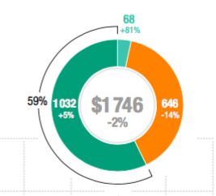
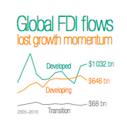
Napływ FDI 2014 - 2017 w miliardach $
Według oficjalnych badań przeprowadzonych poprzez UNCTAD i Narodowy Bank Polski
W 2016 r.
FDI spadły 2%
Projekty greenfield wzrosły o 7 % , 828 miliardów $ )
Inwestycje kapitałowe (M&A) wzrosły o 18%
Spadek napływu FDI do rozwijających się gospodarek o 14%
Rozwinięte gospodarki wchłonięte 59% swiatowego FDI
W 2017 r.
przewiduje się ożywienie FDI o 5%
Notes:
w wyniku niewielkich, ogłoszonych inwestycji w niewielkiej liczbie krajów, podczas gdy reszta świata doświadczyła powszechnego załamania.

Slide 5
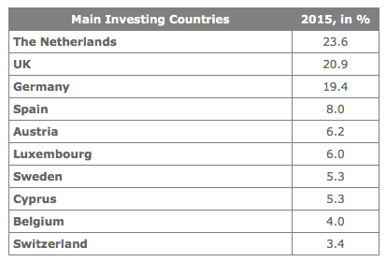
272 projektów FDI w Polsce w 2016 r.
Według oficjalnych badań przeprowadzonych poprzez OECD, UNCTAD I fdInteligence
Napływ FDI do Polski w ciągu 2016 r. spadały 13%
Polska generowala w 2016 około 3% europejskiego PKB.
Wzrosły stosunki polsko-chińskie; 13 projektów z Japonii i 9 z Chin w 2016 r.
Polska była 5 w Europie pod względem atrakcyjności inwestycyjnej w latach 2014-2016.
36 % wiecej projektow inwestycyjnych w dziedzinie budownictwa, magazynowania i projekty logistyczne oraz produkcj.
W perspektywie pięcioletniej można zauważyć, wzrost re-inwestycji, i rozwijanie się siedzib głównych (Head Quarters).
W 2015
W 2016
Najważniejsi inwestorzy w Polsce pochodza z: Holandii, Niemiec, Luksemburgii, Francji, Austrii, Szwajcari, Wielkie Brytania i Belgii.
Największe dezinwestycje zostałe zanotowane z USA, Matly i Słowacji.

Slide 6
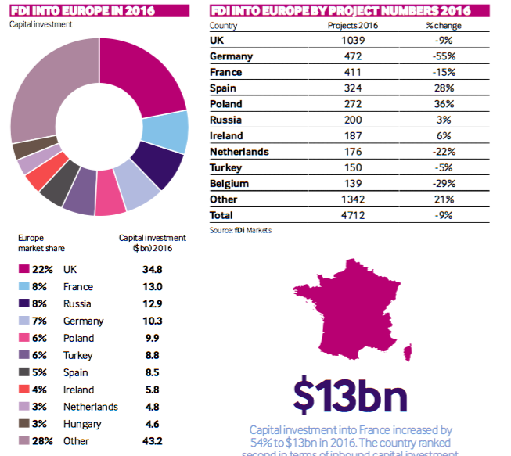
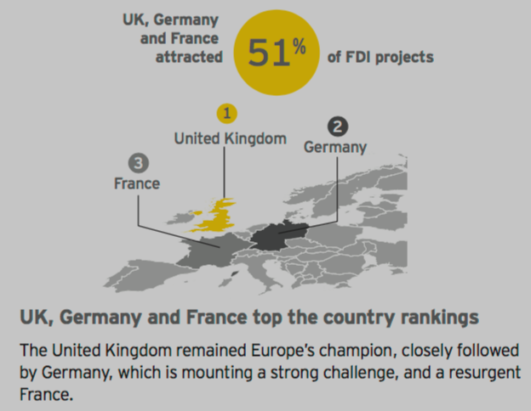
FDI w Europie spadły trzeci rok z rzędu Według oficjalnych badań przeprowadzonych poprzez OECD, UNCTAD I fdiMarket
liczby projektów spadly o 9 % do
Inwestycje kapitałowe spadły o 12%
Liczba miejsc pracy wzrosły o 13%
Łotwy, jak i Estonii odnotowano wzrost FDI, liczba projektów wzrosła odpowiednio o 44% i 60%.
Inwestycje kapitałowe w Szwajcarię wzrosły o 46% i liczba projektów wzrosła o 57% w 2016 roku.
Niemcy przekroczyły Wielką Brytanię jako inwestora w 2017. Niemieckie investycje stanowia ponad 21% projektów w regionie Europejskim.
9% mniej projektów w 2016
inwestycje kapitałowe wzrosły o 54%
w 2015 Polska bylo na 4 miejscu
5% mniej projektów w 2016
28% wiecej projektów w 2016

Slide 7
Kraje według utworzonych miejsc
pracy vs. kraje w przeliczeniu na miliony mieszkańców w r.2015
Kostaryka straciła 50% miejsc pracy
Macedonia zdobyła 45% miejsc pracy
Liczba miejsc pracy w Czechach wzrosła o 36%
W Serbii powstało 10,631 miejsc pracy - 108% więcej
Według oficjalnych badań przeprowadzonych poprzez OECD, UNCTAD I fdiMarket
źródło: IBM- PLI Global Location Trend database and analysis 2016

Slide 8
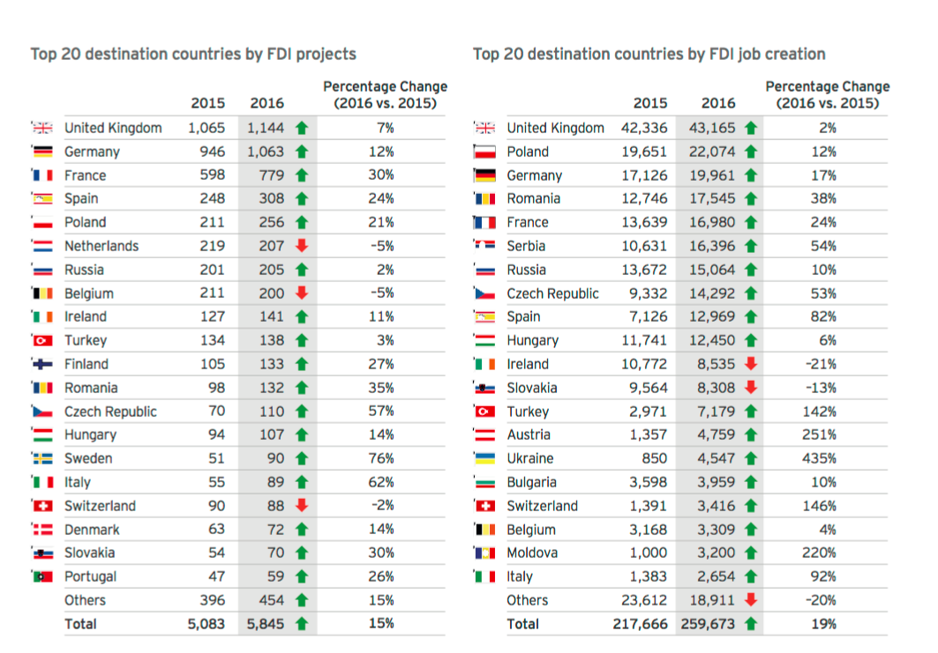
Kraje Europejskie według napływu projektów FDI i utworzonych miejsca pracy w 2015 vs. 2016
TOP 20 krajów według napływu projektów I według utworzonych miejsc pracy
źródło: IBM- PLI Global Location Trend database and analysis 2016

Slide 9
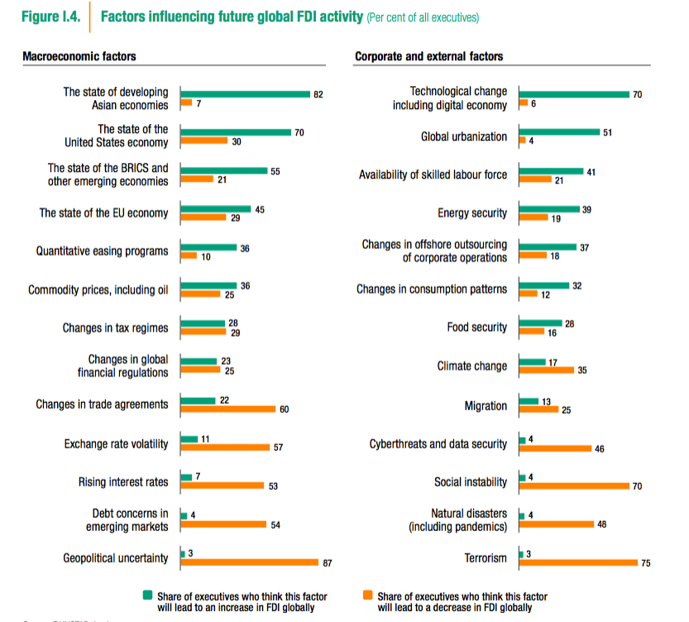
Czynniki wpływające na FDI
Czynniki makroekonomiczne Czynniki korporacyjne i zewnętrzne
Wzrost cen surowców miał bezpośredni wpływ na zyski i rentowność przedsiębiorstw w 2016
Zmiany technologiczne i gospodarka cyfrowa są uważane przez większość firm za pozytywne czynniki sprzyjające inwestycjom transgranicznym, chociaż zagrożenia cybernetyczne i bezpieczeństwo danych stają się coraz większym problemem.
Czynnik doprowadzając do wzrostu FDI
Czynnik doprowadzając do spadku FDI

Slide 10
Czynniki wpływające na FDI
Domestic market growth potential
Proximity to markets or customers
Regulations or business climat
Skilled workforce and logistics
Technology or innovtion
Industry cluster
Quality of life
Government support
Universities or research

Slide 11
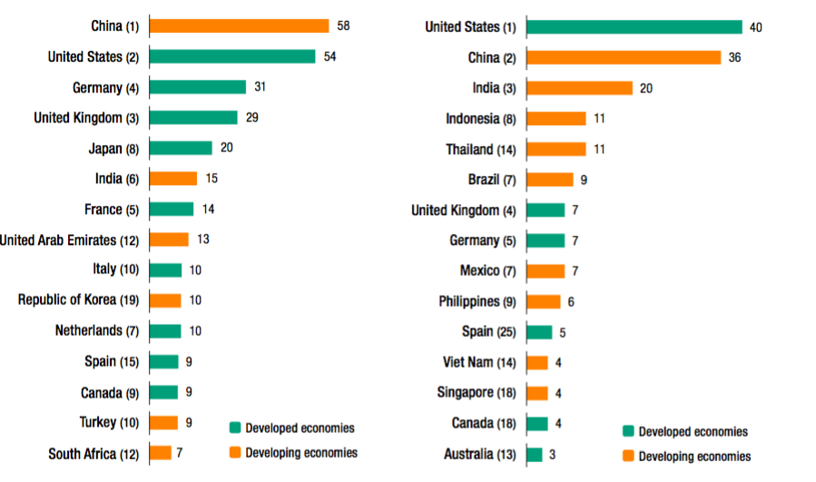
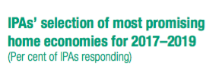
Najbardziej obiecujące gospodarki vs. perspektywie przedsiębiorcy na 2017
Według oficjalnych badań przeprowadzonych poprzez UNCTAD
Najbardziej efektywnych i obiecujących
gospodarek
Perspektywa przedsiębiorcy
źródło: UNCTAD & OECD

Slide 12
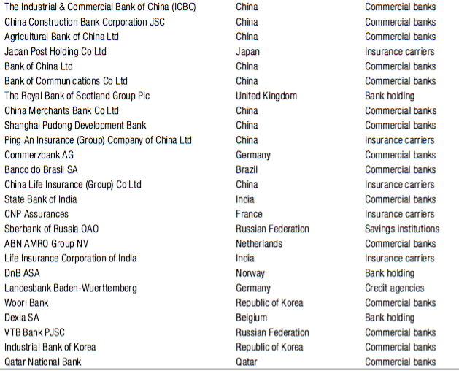
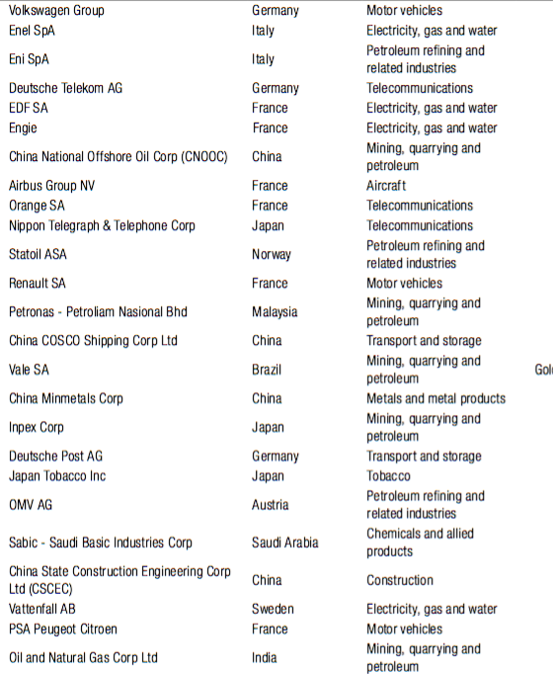
Lista przedsiębiorców

Slide 13
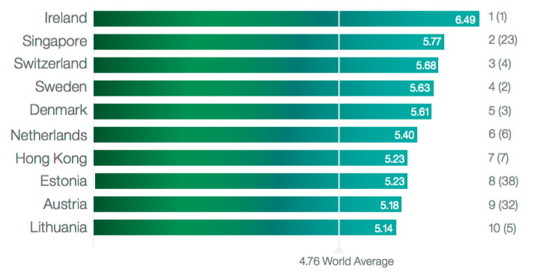
Gospodarka oparta na wiedzy i projektach o wyższej wartości inwestycyjnej
Litwa jest kluczowym miejscem dla inwestycji w sektorze usług finansowych and fintech
Estonia się pozycjonuje jako kolejne europejskie centrum ICT
źródło: IBM- PLI Global Location Trend database and analysis 2016

Slide 14
Przygotowanie do gospodarki cyfrowej i automatychnej
„Global Footprint“ produkcji mogą zostać naruszone i łańcuchy wartości przerwane.
Sektory, które zmieniają działaniach produkcyjnych: internet przedmiotów, automatyzacja i big data
Czwarta rewolucja przemysłowa, musi przełożyć się na nowe zatrudnienia i wyższe dochody.
Wyrównanie umiejętności poprzez programy edukację w szkołach!
Tworzenia nowych branż, takich jak AI, poprzez powiązanie tradycyjnych branż, i branż przyszłości, np. Automotive x Sensorics x Artifical Intelgigence = autonomiczne pojazdy. Aby stać się lokalnym hubem.
Zachęcania zagraniczne branże innowacyjne do współpracy z lokalnymi instytutami badawczymi i małych i średnymi przedsiębiorstwami .
Obszary miejskie powinny dokonać przeglądu propozycji wartości i tworzyc regionalne strategie niezależnie od krajowych. Firmy poszukują zbadać bardziej lokalne opcje inwestycyjne.

Slide 15
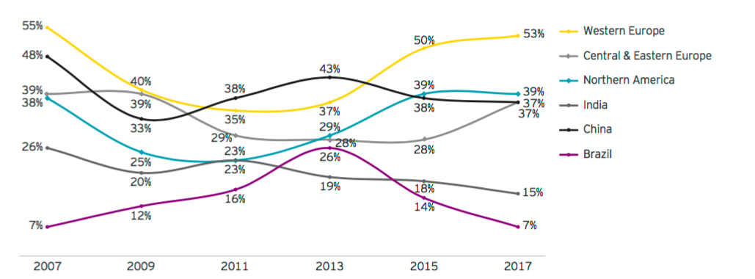
Przygotowanie do gospodarki cyfrowej i automatychnej
Według oficjalnych badań przeprowadzonych poprzez OECD, UNCTAD I fdiinteligence
Oceny propozycji wartości lokalizacji dla obecnych inwestorów i ich przyszłych potrzeb.
Rządy regionalne muszą zrobić więcej, aby pomagać rozwinąć ekosystemy dla Europejskich start-upów.
Rządy regionalne powinny poszukiwać możliwości w regionalnych przedsiębiorstwach i pomagać im znaleźć miedzynarodowych partnerow technologicznych, aby rozwijać swoje działania.
Rząd regionalny musi wziąć odpowiedzialność za rozwój talentów w dziedzinie nauki, techniki, inżynierii i metodologii

Slide 16
Jak przyspieszyc rozwoj technologiczny w Polsce
Zwiększyć automatyzację i infrastrukturę cyfrową, (maszyny i sprzęt transportu).
Polska może się stać ośrodkiem farmaceutycznym dla Europy (centrum produkcji i logistyki).
Wzmocnić swoją rolę jako podwykonawca w sektorze opakowań i centrach logistycznych.
Nawiązać więzi między biznesem a środowiskiem akademickim, w celu poprawy jakości siły roboczej.
Większe wydatki publiczne na technologię i R & D, napędzanie projektów technologicznych
Alokacja środków UE na badania i rozwój oraz innowacje, wzmocnienie badań w biznesie.
High-tech klastry i inkubatory w celu poprawy współpracy i wymiany wiedzy.
Podniesienie świadomości przedsiębiorców w zakresie ochrony własności przemysłowej.
Przygotowanie do wdrożenia nowych technologii, jak zaawansowana robotyka, informatyka kognitywna i Internet of Things.

Slide 17
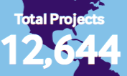
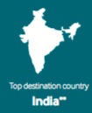
FDI w 2016 i 2017
Według oficjalnych badań przeprowadzonych poprzez OECD, UNCTAD I fdiinteligence
Podobnie jak w 2016 r. Indie pozostaną największym beneficjentem FDI (w liczbie miejsc pracy), po długim okresie rywalizacji z Chinami.
Chiny wyprzedziły USA, by stać się drugim co do wielkości krajem dla inwestycji zagranicznych poprzez inwestycje kapitałowe.
USA są największym źródłem FDI w 2017.
UK odnotowało spadek o 42% FDI w 2017r. w porównaniu z 2016 r. i 9% spadeku w projetach i stworzenych miejsc pracy.
Region Azji i Pacyfiku pozostaje wiodącym regionem docelowym dla inwestycji bezpośrednich w 2016 r. (3921 projektów)
Hiszpania odnotowała silny wzrost FDI 28% w 2016 r. (324 projektów)
Brazylia wykazała spadek FDI 33% w 2016 r. (180 projektów)
Inwestycje kapitałowe w Meksyku wzrosły o 8% w przeciwieństwie do 23 % spadku w USA.

Slide 18
INDIE były jednym z najlepszych beneficjentów FDI.
Przedefiniowały swoją rolę w globalnych łańcuchach wartości poza sferę ICT.
Dywersyfikacja , jak produkcja sprzętu. transportowego, elektroniki i chemii.
Mniejszy nacisk położono na informacje, technologie komunikacyjne i usługi.
FDI w AMERYCE LACINSKIEJ ma spaść 10 % w 2017 r. w porownaniu do – 14% w roku 2016.
Mexic osiągnął prawie 30% wzrostu, podważając tradycyjne Top 3 (USA, Chiny i Indie) poprzez atrakcyjne i stabilne koszty operacyjne I rosnący rynek krajowy.
BRASILIA utrzymała 6 miejsce, pomimo 14% spadku w tworzeniu miejsc pracy I niepewność makroekonomiczna i polityczna utrzymują się.
IRLANDIA jest światowym liderem w przyciąganiu projektów "high-value" piąty rok z rzędu.
High-value FDI bardziej intensywnie wykorzystujące wiedzę, takie jak główne siedziby i prace badawczo-rozwojowe (B+R) w sektorach jak ICT, nauki biologiczne, usługi finansowe i biznesowe.
ASIA - CHINY odnotowały spadek o 21% napływu inwestycji w stosunku do wytworzonych miejsc pracy.
Osłabienie gospodarki narodowej i wyzwania operacyjne oraz dostęp do niedrogiego rynku pracy.
Przepływy FDI w Azji mają wzrosnąć o 15% w 2017 r., Największych odbiorców, takich jak Chiny, Indie i Indonezja,
W Azji Południowej i Południowo-Wschodniej: Tajlandia, Indonezja, Filipiny i Myanmar oczekuje umocnic swoją pozycję.
FDI W AFRYCE spadło w 2016 r. o 3%, w 2017 r. prognozuje się, wzrost.
Projekty Greenfield w 2016 roku były w wiekszosci w nieruchomościach, gazie ziemnym, infrastrukturze, odnawialnych źródłach energii, chemikaliach i motoryzacji. W szegolnosciach w Maroko, Tanzanii i Etiopii.
Negocjacje w sprawie “Tripartite Free Trade Agreement” powinny zachęcać do silniejszych inwestycji zagranicznych.

Slide 19
Napływy FDI w 2017
Handel międzynarodowy wzrośnie o prawie 4% w 2017r.
Przewiduje się, że w przyszłym roku przyspieszenie globalnego wzrostu gospodarczego do 2,7 procent w porównaniu z niskim 2,2 procentem w 2016 r.
Oczekuje sie wzrost FDI w 2017 r. w rezultacie ogłoszonych transakcje FDI i M&A na poczatku 2017 r.
Prognozuje sie wzrost o 3,8% Światowego handlu w 2017 r. podczas gdy w 2016 r. wynosi on 2,3%.
Podwyższone ryzyko geopolityczne i niepewność polityczna mogą mieć wpływ na FDI w 2017 r. wyjście Wielkiej Brytanii z Unii Europejskiej, rezygnacja Stanów Zjednoczonych z partnerstwa transatlantyckiego i renegocjowania NAFTA, spowodowało wzrost niepewności.
W 2017 będzie więcej FDI w Europy, ponieważ nie utrzyma się ilośći pożyczek wewnętrznych.
W przeciwieństwie napływ FDI do Ameryki Północnej, który osiągnął najwyższy poziom w 2016 r., będzie spadać w obliczu niepewności politycznej.

Slide 20
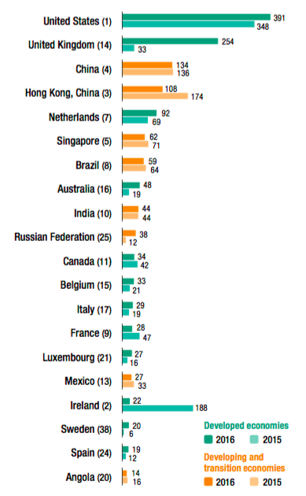
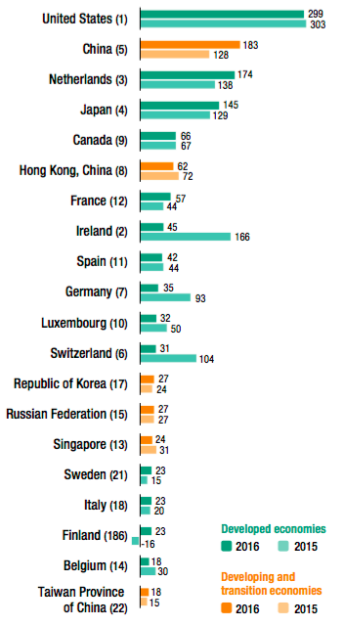
FDI do i z top 20 gospodarek 2015-2016
Według oficjalnych badań przeprowadzonych poprzez UNCTAD
Napływ FDI
OdpływyFDI
Stany Zjednoczone pozostały największym beneficjentem FDI; 391 mld $.
Wielka Brytania drugiem z 254 mld $ z 14 pozycji w 2015 r. dzieki dużym transakcjami M & A.
Chiny znajdowały się na trzecim miejscu, 134 mld $.
Redukcją investycji z:
Irlandii spadek 73 % do 45 miliardów $.
Szwajcarią spadek 71 % do 31 miliardów $.
Niemcy spadek o 63 % do 35 miliardów $.
źródło: UNCTAD & OECD

Slide 21
Pochodzenia inwestycji
Odnotowano spadek o 11% inwestycji z krajów rozwiniętych w 2016 r., ich udział na globalnycm rynku spadł tylko z 74% do 72%.
Europejskie przedsiębiorstwa zmniejszyły swoje inwestycje zagraniczne w 2016 r. o 23%. Ale przedstawiala 56% inwestowanych projektow w Europie
Inwestycje zagraniczne przez przedsiębiorstwa afrykańskie wzrosły o 1%, dzięki 35% wzrostowi Angoli, ale ostry spadek z Afryki Południowej - 41%
Stany Zjednoczone pozostały największym na świecie inwestorem zewnętrznym i utrzymały się na stałym poziomie, pomimo znacznego obniżenia wartości ich transgranicznych zakupów.
Inwestycje z krajów rozwijających się w dużej mierze zdominowały reinwestycje, których udział wzrósł z 45 do 66 %. Udział nowych inwestycji kapitałowych z krajów rozwijających się wzrósł z 43 do 47%.
Inwestycje z Ameryce Łacińskiej spadły o 98%.

Slide 22
FDI według sektorów- usługi
Greenfield FDI w usługach wzrosły o 15%.
W tym centrale regionalne, back-offices, holdingi finansowe, centra zaopatrzenia lub logistyki, dystrybucja lub serwis posprzedażny oraz badania i rozwój.
Od produkcji do usług, FDI napędzil wzrost inwestycji budowlanych w niewielkiej liczbie krajów.
Największymi beneficjentami FDI były dofinansowanie, handel i telekomunikacja.
Usługi są coraz ważniejsze w nowoczesnych gospodarkach, a rosnąca internacjonalizacja tego sektora jest wspierana przez technologie informacyjno-komunikacyjne (ICT) i usługi internetowe.
Przetwarzanie danych jest jednym z podstawowych sektorów gospodarki cyfrowej w branży usług, które gwałtownie wzrasta. BIG DATA.
Udział sektora usług, zwłaszcza w gospodarce cyfrowej i gospodarek wschodzących, będzie wzrastać w kolejnych latach.

Slide 23
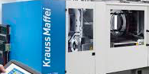
Inwestycje Chinskie
Po raz pierwszy Chiny są drugim co do wielkości krajem inwestycyjnym, wzrósły o 44% do 183 miliardów $.
Chińskie firmy zainwestowały głównie w Wielkiej Brytanii, we Włoszech, w Francję, Portugalię i Holandię.
Celem jest uzyskać strategiczne aktywa umożliwiające im dostęp do marek, technologii i kanałów dystrybucji, a także do projektów badawczo-rozwojowych oraz generowania i dochody w walutach obcych.
Kluczowe sektory docelowe to nieruchomościami, hotelarstwo, usługi motoryzacyjne, finansowe i biznesowe oraz technologie informatyczne.
Nie odbyło Sie bez kontrowersji!

Slide 24
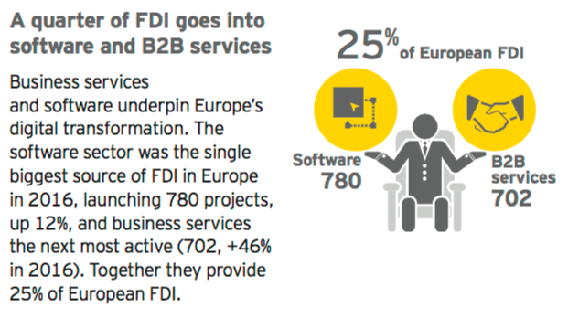
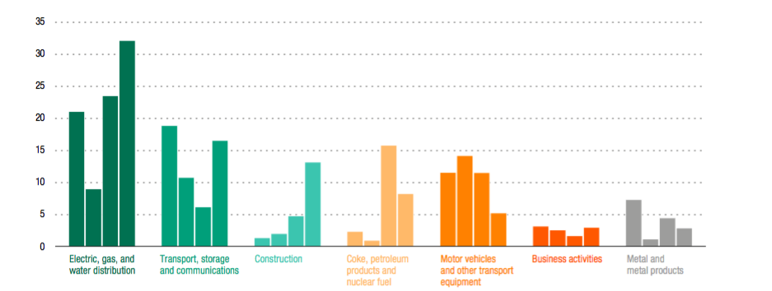
FDI według sektorów- produkcja
Według oficjalnych badań przeprowadzonych poprzez UNCTAD
Produkcyjne projekty greenfield obniżyły się o 9%.
Główne międzynarodowego inwestycje w produkcji były przesiedlenia w poszukiwaniu rynku, zasobów oraz efektywności.
Główne gałęzie przemysłu to produkty chemiczne, żywność i napoje, elektronika, pojazdy mechaniczne i produkty naftowe.
W 2017 firmy zaczęły oceniać łańcuchy dostaw, szukac na alternatywnych dostawców i odświeżyć swój model operacyjny.

Slide 25
FDI według sektorów i inwestycji
Kapitałowych Według oficjalnych badań przeprowadzonych poprzez fdiMarkets
Inwestycje kapitałowe spadły o 9% do 77,1 mld $.
Nieruchomość uzyskała najwyższe miejsce po wzroście o 58%.
Węgiel, ropa naftowa i gaz ziemny to największy sektor inwestycji FDI w 2015 r. Spadł na drugie miejsce pomimo 10% wzrostu wartości projektów FDI.
Energetyka odnawialna odnotowała 7% wzrost liczby projektów.

Slide 26
FDI według sektorów i liczby projektów
Największe sektory według liczby projektów w 2016 r. to:
Oprogramowanie i usługi informatyczne
Usługi biznesowe
Maszyny przemysłowe
Wyposażenie i narzędzia.
Stanowią 34% wszystkich projektów.
Komunikacja, była jedynym sektorem, w pierwszej piątej które osiągnęła wzrost o 10%
Maszyny i urządzenia przemysłowe zastąpiły usługi finansowe na trzecim miejscu.

Slide 27
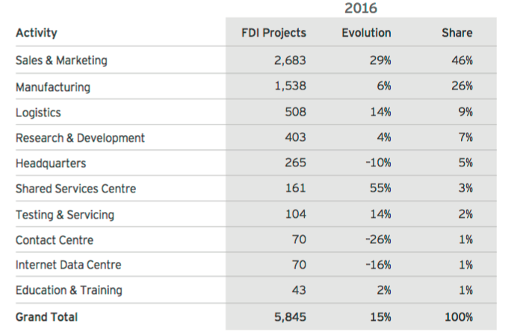
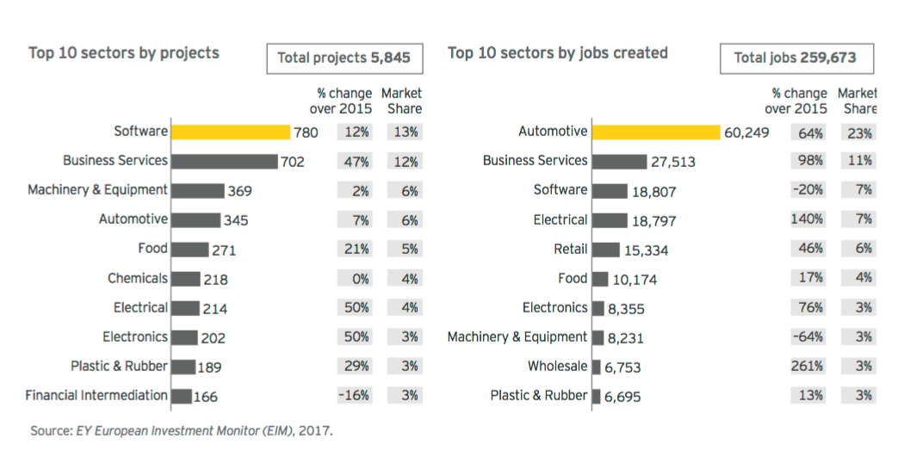
FDI według sektorów w Europie
Według oficjalnych badań przeprowadzonych poprzez EY

Slide 28
Trendy FDI w Europie Środkowo-Wschodniej + Niemcy
Według oficjalnych badań przeprowadzonych poprzez OECD

Slide 29
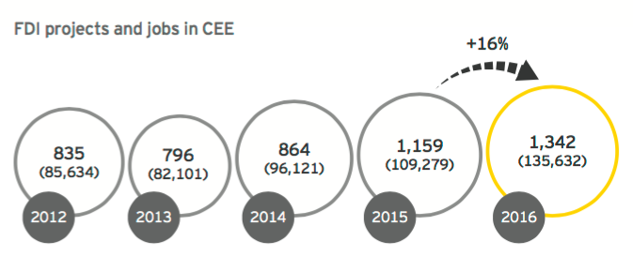
Trendy FDI w Europie Środkowo-Wschodniej
Najwyższe tempo rozwoju gospodarczego w UE
Najważniejszym partnerem handlowym są Niemcy, więc słabszy niemiecki eksport do Chin może mieć negatywny wpływ an FDI
W 2014 projekty FDI generowaly więcej miejsc pracy w Europie Środkowo-Wschodniej, niż w Zachodniej Europie.
FDI spadły nieznacznie ze względu na dojrzewajace rynki, w zaawansowanych usługach dla biznesu, IT i back-office operacji.
MSP w regionie Europie Środkowo-Wschodniej stworzyły prawie tyle samo miejsc pracy i generują prawie tak samą wartości dla gospodarki, jak w Niemczech.
Słaby popyt zewnętrzny dla samochodów osobowych i skandale z emisją znieczyszczeń mogą mieć wpływ na sektor produkcji samochodów.
Prognoza wzrostu GDP w Europie na 2020:
Polska + 3,5%, Czechy 2,2%, Słowacja -3,2%,
Węgry + 2,1%, Rumunia + 3,3%

Slide 30
konkurencyjności i atrakcyjności Europy Środkowej i Wschodniej
CEE zdobyło 23% projektów FDI i 52% miejsc pracy w Europie
Polska przyciąga 256 projektów, zajmuje 5. miejsce w rankingu krajowym, przy czym wzrost o 21%
Czechy uzyskały 110 projektów, co oznacza wzrost o 57%
Region przyciągnął prawie połowę europejskich projektów inwestycyjnych FDI i jest ulubionym regionemy producentów samochodów, dzieku:
- Zaangażowanymi, wykwalifikowanym i niedrogi pracownikom
- Punktualnosc w łańcuchach wartości, dzięki dużej liczbie dostawców komponentów.
Polska i jej sąsiedzi, w tym kraje bałtyckie, przyciągają 83 % centrów usług wspólnych oraz inne działania świadczące usługi dla firm w 2016 r.
Operacja, która rozpoczęła się jako centrum obsługi telefonicznej, może obecnie rozszerzać się na funkcję wsparcia informatycznego, angażując się w wyrafinowany rozwój oprogramowania, a nawet dodając możliwości badawczo-rozwojowe. W 2016 r. liczba badań i rozwoju wzrosła o 36%.
Przedsiębiorstwa się rozszerzają w miastach jak Łódź czy Brno z powodu zmniejszających się dostępu do sił roboczych w miastach takich jak Warszawa czy Praga. Także członkowie spoza UE, jak Serbia i inne państwa bałtyckie, przyciągnęły ponad 100 projektów.

Slide 31
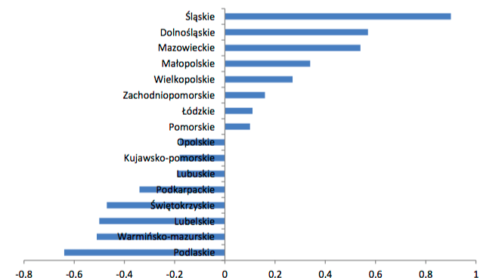
Wskaźnik atrakcyjności inwestycyjnej dla poszczególnych województw
Małopolskiego oraz Wielkopolskiego majal bardzo duże zasoby pracy przy doś konkurencyjnych wynagrodzeniach w stosunku do porównywalnych regionów.
Malopolska: bardzo dobrze rozwiniętą infrastrukturę społeczną oraz spory rynek zbytu
Wielkopolska: wysoką aktywność wobec inwestorów oraz bardzo dużą dostępność transportowa.
Liderem pozostaje województwo śląskie.
bardzo obszerne zasoby pracy,
drugi największy w Polsce rynek zbytu,
bardzo dobrze rozwinięta infrastruktura gospodarcza oraz społeczna.
Malopolskie
Inwestycje 39,2 mln EUR
815 pracowników
BCC i przetwory spożywcze
źródło: Invest in Poland I Konrad Adenauer Stiftung

Slide 32
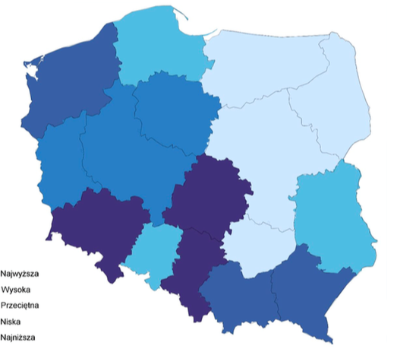
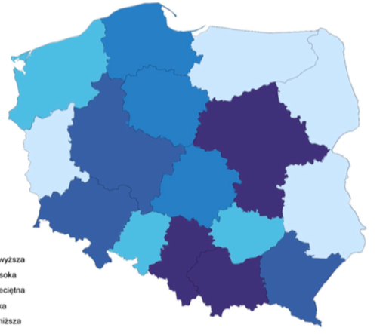
Atrakcyjność inwestycyjna województw dla działalności przemysłowej i usługowej w 2016 roku
źródło: Invest in Poland I Konrad Adenauer Stiftung

Slide 33
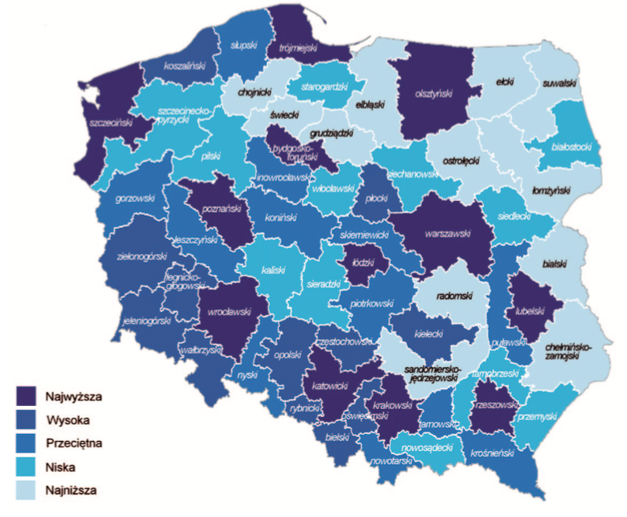
Atrakcyjność inwestycyjna podre- gionów dla działalności zaawansowanej technologicznie w 2016 r.
Niski poziom innowacyjności i wskaźnika intensywności badawczo-rozwojowej w Polsce!
Niezadowalające wyniki zgłoszeń patentowych i słabych wyników w eksporcie technologii.
Niskie nakłady na badania i rozwój, 0,87% GDP w porównianiu do 2,85 % w Niemczech.
Sektor innowacyjny zatrudnia 3 % w Polsce (14% Niemczech i Czechach 15%).
źródło: Invest in Poland I Konrad Adenauer Stiftung

Slide 34
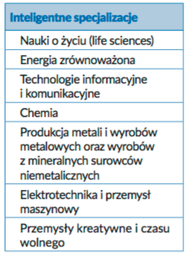
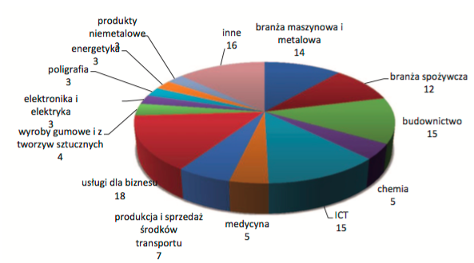
FDI w Polsce według województw- Małopolskie:123 projekty w 2015r.

Slide 35
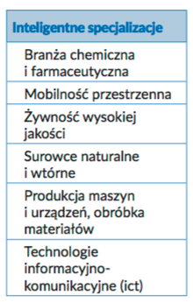
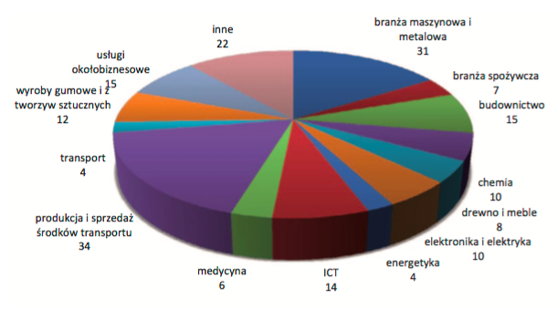
FDI w Polsce według województw- Dolnośląskie: 192 projekty w 2015 r.
źródło: Invest in Poland I Konrad Adenauer Stiftung

Slide 36
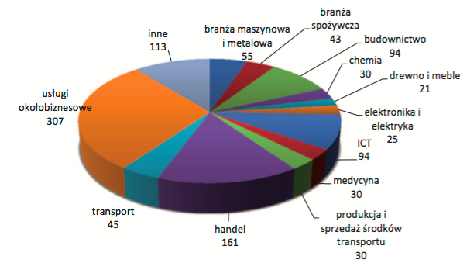
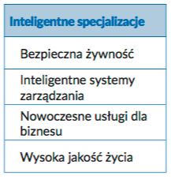
FDI w Polsce według województw- Mazowieckie: 1048 projekty w 2015 r.
źródło: Invest in Poland I Konrad Adenauer Stiftung

Slide 37
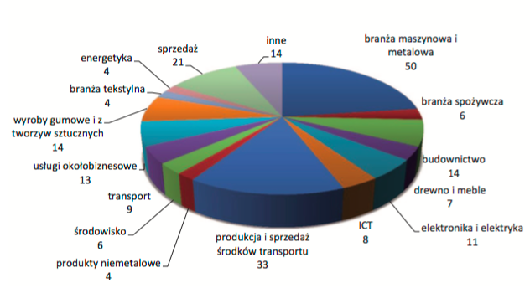
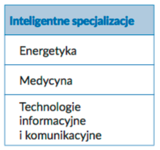
FDI w Polsce według województw-
śląskie : 218 projekty w 2015 r.
źródło: Invest in Poland I Konrad Adenauer Stiftung

Slide 38
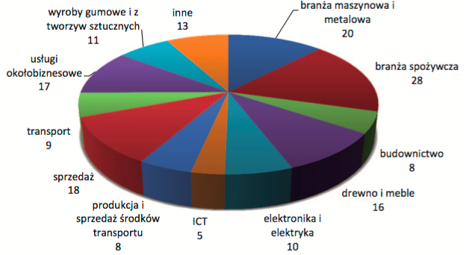
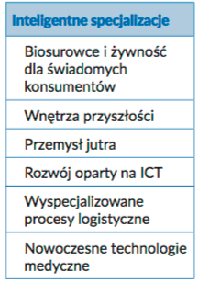
FDI w Polsce według województw-
Wielkopolski: 163 projekty w 2015 r.
źródło: Invest in Poland I Konrad Adenauer Stiftung

Slide 39
Czy przyciągamy inwestycje ma szczególnym znaczeniu dla gospodarki
MOTORYZACJA - dobrze sie rozwija 39 projektów w pipeline
Reprezentuje 17% branży produkcyjnej i 10% polskiego eksportu.
Dodatkowo napędzany przez dostawców i intensywny rozwój technologiczny.
LOTNICTWO - najbardziej innowacyjna gałąź gospodarki (4 projekty )
Polska jest najszybciej rozwijającym się rynkiem usług lotniczych iprzewoźnikow w CEE.
Potrzeba rozwijania klastrów lotniczych I inwestycji w nowoczesne technologiie.
BIOTECHNOLOGIA I FARMACEUTYKA - 5 projektów w 2015 (medtech i usług medycznych)
Tendencja globalizacji i przenoszenia produkcji do państw o niższych kosztach.
Rośnie liczba inwestycji zdrowotnych poprzez M & A, podwojenie poziomu wobec 2013.
BADAWCZO-ROZWOJOWA- 11 projektów w 2015
Bardzo uzależnione od dostępności wykwalifikowanej siły roboczej.
Istotne sa zachęty podatkowe i dotacje w obszarze działalności badawczo-rozwojowej.
ELEKTRONIkA- IT – 72% eksportu z CEE pochodzi z Węgier i Czech
Mozliwe ze segment będzie się kurczyć, bo inne kraje są znacznie silniejsze niż Polska.
FDI z sektora techniki elektronicznej, przetwarzania danych, użytkowej i komponentow.
BPO- OUTSOURCING- 18 projektów w 2015
Wciąż nabiera tempa, ważne istnienie silnych programów edukacyjnych.

Slide 40
Atrakcyjność inwestycyjna według czynników lokalizacji
Członkostwo w UE i dostęp do jednolitego rynku, jako wzrost konsumpcji krajowej
Wykwalifikowani, wykształceni pracownicy o wysokiej motywacji i niższych kosztach
Dostępność i jakość dostawców i podwykonawców, jako i przyspieszone absorpcja funduszy UE.
Stabilność polityczna, poprawa infrastruktury dogodne warunki kredytowe
Zasoby i koszty pracy (śląskie- wysoka gęstość osób pracujących)
Aktywność województw wobec inwestorów (Dolnośląskie- najszersza oferta terenów į aktywnością informacyjno-promocyjną przy wykorzystaniu Miedzynarodowych Partnerów)
Dostępność transportowa (Mazowieckie, Wielkopolskie, Zachodniopomorskie, Lubuskie oraz Dolnośląskie - dobrze rozwinięty sektor logistyki i transportu.)
Wielkość rynku zbytu (Mazowsze, następnie Dolny Śląsk oraz Górny Śląsk)
Poziom rozwoju infrastruktury gospodarczej (Dolnośląskie- działania specjalnych stref ekonomicznych i oferty wolnych terenów)
Poziom rozwoju infrastruktury społecznej (śląskim oraz małopolskim- oferta kulturalnai i turystyczna)
Poziom bezpieczeństwa powszechnego (Podkarpackiego, lubelskiego, świętokrzyskiego oraz podlaskiego- niski poziom przestępczości)
9

Slide 41
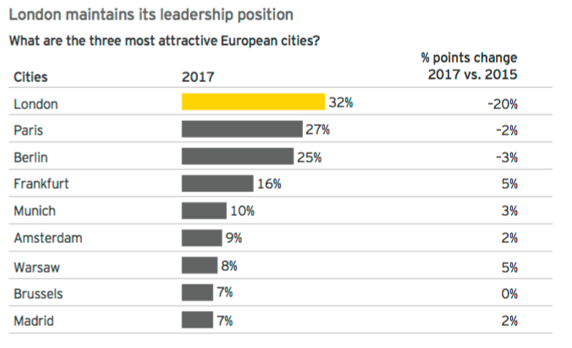
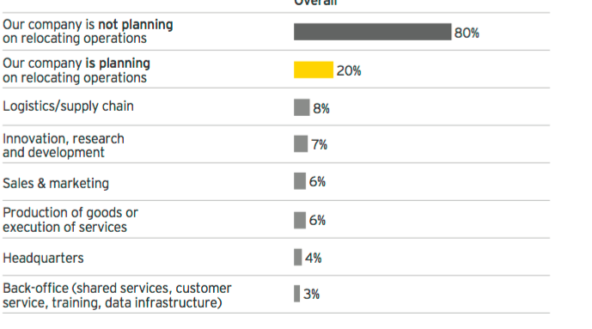
Brexit- Wielka Brytania ma dwa lata od kwietnia 2017 r
EY zwróciła się do inwestorów o wpływ Brexit na ich działalność. Cztery na pięciu mówią, że nie mają planów zmiany lub przeniesienia działalności.
Ale wiele firm nie ma jeszcze pełnego obrazu co do:
podatku (prefinansowanie VAT i dokładny zakres cła)
dministracyji (wymagania celne i VAT)
konsekwencje regulacyjnych
Sektory ktore ulegna najwiekszym zmiana to: Logistyka i łańcucha dostaw, produkcja, innowacje i działalność w zakresie badań i rozwoju, a główna siedziba moga zostać przeniesiona,

Slide 42
11:45 – 12:00
Przerwa 15min
12:00 – 12:30
Analiza porównawcza działalności Agencji Rozwoju w rożnych krajach
Działalność Agencji Rozwoju i analiza porównawcza IPA w różnych krajach
Czynniki determinujące efekty działania Agencji Rozwoju
Metody działalności IPA i dobre praktyi

Slide 43
Czy na rynku jest za duży tłok?

Slide 44
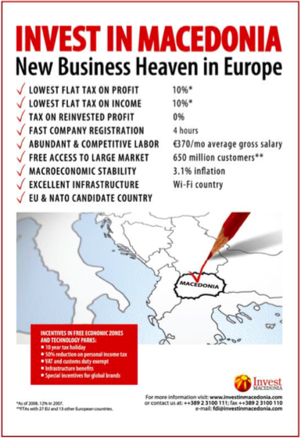
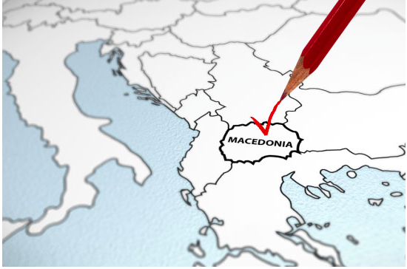
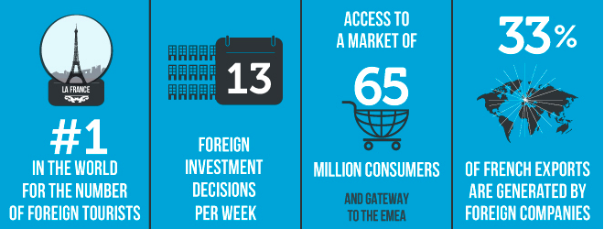
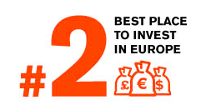
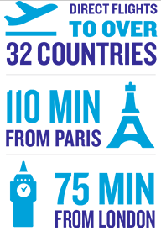
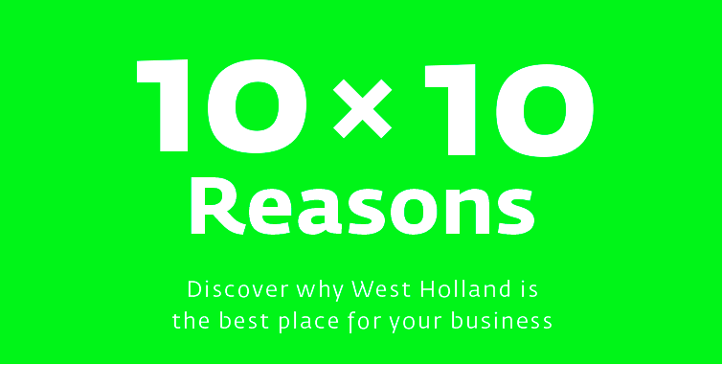
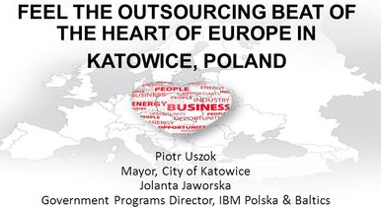
Hasła marketingowe bez wartości

Slide 45
Rynek jest bardzo zatłoczony i konkurencja na projekty jest intensywna
Konkurencja na projekty jest intensywna na poziomie globalnym, regionalnym i lokalnym
Działalnośći marketingowe nie wyróżniala lokalizacji
Brak jasnej definicji grupy docelowej i proaktywnego podejścia
Wzrost poziomu profesjonalizmu agencji i szeroko dostępne informacje
Bardziej wymagający inwestorzy
Notes:
What are the services and investment promotion agency offer companies?
National and regional incentives or local grants, tax credits, R&D or employment incentives, recruitment and training assistance
Search of land and offices or touchdown offices
Introductions to accountants, lawyers, recruiting and real estate agencies
Support in the investment strategy
Presentation of the regional economic environment and sectors
Support in the company registration process, information on tax structure
Identification of suppliers and contractors
Contacts with central & local authorities
Gathering of information for “site selection process” (costs, employment, infrastructure, languages, suppliers….)

Slide 46
Lokalizacje wydają pieniądze na markę i marketing

Slide 47
Lokalizacje wydają pieniądze na promocje, które są rzadko skuteczne

Slide 48
Większość lokalizacji zapewnia zachęty finansowe do inwestowania firm

Slide 49
…z tymi samymi wiadomościami
Successful Economy
Qualified and competitive labor force
Infrastructure
Centrally located
Low taxes and incentives
Large domestic market
Economic Strength
Supportive Government Policies
An educated workforce
Developed infrastructure
Vibrant Business Environment
Quality of Life
Political and business stability
Low cost of doing business
Strategic location
Access to markets
Human resources
Easy business set-up
Investment incentives
Newly designed investment framework
Exceptional human capital
Advanced infrastructure
Economic hub of Southeast Europe
Geostrategic position

Slide 50
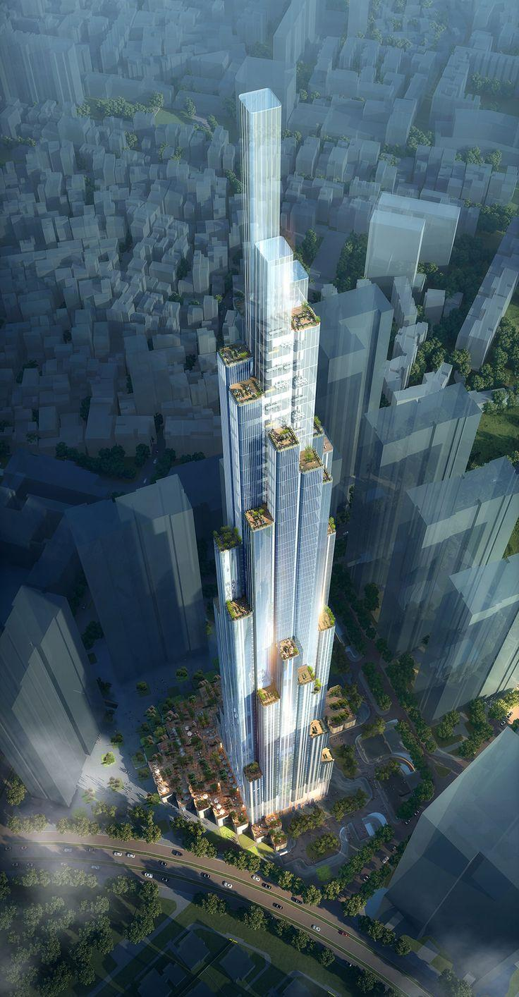
Czy warto?
FDI są bardziej skomplikowane of normalnych aktywnosciach handlowych, ktore sa bardziej czasochłonne i droższe
Tak, ponieważ 25% polskich pracowników jest zatrudnionych przez przedsiębiorstwa z kapitałem zagranicznym.
Inwestor zagraniczny płaci wyższe pensje.
Przeznacza więcej środków na szkolenia pracowników.
Więcej inwestuje w badania i rozwój.
Generuje wyższy eksport.
FDI ma pozytywny wpływ na rozwój gospodarczy
Tworzy miejsca pracy w biednych regionach
Transfer technologii
Zwiększa konkurencyjności regionu
Uzupełniania luki branżowe i rozwijają klastry
Zapewnienia partnerstwa lokalnych firmon

Slide 51
Definicja FDI
Definicja UNCTAD:
FDI to inwestycja dokonywana przez firmę w jednym kraju w interesie gospodarczym w innym kraju, w formie utworzenia działalności gospodarczej lub nabywania aktywów przedsiębiorstwa w innym kraju, np. Własności lub kontrolowania udziału w zagranicznej spółce, z co najmniej 10% udziały w spółce zagranicznej.
Moja definicja projektu FDI:
Firma, która w ciągu kolejnych 24 miesięcy mają jasno zdefiniowany projekt mobilnego inwestowania, w ramach którego rozważają utworzenie sklepu, biura, magazynu, produkcji lub laboratorium badawczego, a także stworzy zatrudnienie i wartość dodaną dla regionu Małopolski

Slide 52
…Best practice
The Singapore Economic Development Board (SEDB)
wspiera tylko inwestorów z sektorów docelowych lub klastrów.
The Industrial Development Agency (IDA)
w Irlandii jest jednym z niewielu agencji na świecie, które mają kontrolę nad incentives.
Invest in Poland
Polska wydają tyle samo środków na wsparcie ekspansji, co przyciąganie nowych inwestycji.
Chile
większość miast przyjaznych dla przedsiębiorców z zagranicy. Przedsiębiorcy mają roczne wizy, bezpłatne miejsca pracy i gotówkę w wysokości 30-40 000 USD
GTAI + London Partner
Pobieraja pieniadze od investorow za raporty poszegolnych sektorow i Partnerow

Slide 53
Rozwiązanie
ukierunkowane i zintegrowane działańa przyciągania FDI
Proaktywne podejście w podejmowaniu decyzji, które firmy sa przyciągane
Kwestie jakości, projektow inwestycyjnych
Przejście do podejścia niszowego i przemysłu z know-how
Większy nacisk na marketingu Klastrow i tworzenia partnerstw kojarzeń między firmami
Większy nacisk na wyniki i realizowane wsparcie

Slide 54
12:30 – 13:30
Workshop na temat formułowanie oferty regionalnej ”value proposition”
Silna konkurencja pomiędzy lokalizacjami powoduje trudności wyrożnienia się poszczególnych IPA-
Sposoby formułowania oferty, ale jak to zrobić najlepiej?
13:30 – 14:30
Lunch

Slide 55
Zadanie
w grupie 5 osób, wybrać region w Małopolsce (Oświęcimski, Krakowski, Tarnowski, Nowotarski, Nowosądecki) i sformułować propozycję wartości dla wybranego przemysłu (np. artykułów spożywczych, produkcja wyrobów z metali, produkcja urządzeń elektrycznych oraz wyrobów z gumy i tworzyw sztucznych i produkcja metali) który zostanie zaprezentowany podczas 5 minutowej rozmów telefonicznej.

Slide 56
Definiowanie wartościowych propozycji
“value propositions”
Unikaj sformułowań ogólnikowych:
“Poland prides itself with its educated, highly-qualified, and ethical workforce”
To są zdania formułowane przez wszystkie lokalizacje, dlatego są bez znaczenia dla potencjalnego inwestora.
Przykłady właściwych sformułowań:
Koszty pracy są znacznie niższe niż w Niemczech Wschodnich.
Sektor motoryzacyjny zatrudnia szacunkowo 300 tys. osób., z tego x % w Malopolsce.
70 procent wszystkich pracowników posiada wyższe wykształcenie.
Największa liczba absolwentów ICT w całej Europie Środkowo-Wschodniej.
Opowiedz o sukcesach:
Przykłady tego, jak inne firmy skorzystały z lokalizacji i pomocy agencji.
Zastosuj statystyki:
liczby należy umieścić w odpowiednim kontekście, aby wykazać, dlaczego są one istotne i stanowią prawdziwą pomoc dla inwestora. Obejmuje to porównania z konkurencyjnymi miejscami oraz zestawienia typu rok do roku.
Wykaz zrozumienie dla swoistych cech sektora:
Spółka powinna zyskać pewność, że IPA zna jej sektor, ma doświadczenie w pracy z firmami z tej branży i rozumie ich wymagania.

Slide 57
Results
VALUE
PROPOSITION
TEAM 1: LIFE SCIENCE
Biotech (clinical trials), Pharmaceutical (production, sales, marketing, HQ CEE), Medtech (research), medical device (distribution). Main reasons, include the well-educated pool of young researcher talents that provides a solid base for company growth, abundance of non-dilutive funding to leverage private capital in progressing high-risk projects, and overall lower costs of doing research. http://biotechconsulting.pl/wp-content/uploads/2017/08/Spotlight_small.pdf
TEAM 2: E-MOBILITY
Charging-infrastructure companies , electric vehicle (EV) manufacturers, IT and electricity suppliers of automotive and E-mobility services. Polish automotive landscape covers the complete value chain of car production, available ICT labor and communication service providers for research and testing, engineering and homologation as well as government’s ambition for electric driving is to reduce CO2 emissions and decrease noise and pollution.
http://www.dw.com/en/polands-e-mobility-program-seeking-green-credentials/a-19462428
Inform: Explain how your region is hub in the sector (university, cluster, infrastructure…)
Confidence: Explain how your agency will help in the site selection process (administrative, introductions, research…)
Deliver: Provide numbers on specific information (land, labor, costs…)
Convince: Tells why you are better from the competition (unique differentiation, recommendation…)

Slide 58
Atuty województwa stanowia :
Dogodne połączenia komunikacyjne: główny korytarz tranzytowy z Europy Zachodniej na Ukrainę, sprzyjające połączenia kolejowe, międzynarodowe lotnisko Kraków– Balice (drugie pod względem wielkości w Polsce); sześć́ drogowych przejazdów granicznych oraz jedno kolejowe w Leluchowie
Duzy potencjał naukowy i badawczy, 31 uczelni wyższych, w których kształci si 177 tys. studentów, czyli 12,6% studentów w skali kraju. 6 wydziałów uczelni wyższych otrzymało najwyższą kategorie naukowa A+
Znaczne zasoby pracy, zarówno niskokwalifikowanej o małych oczekiwaniach płacowych, jak i specjalistów o wysokich kwalifikacjach. W porównaniu do całego kraju, struktura zatrudnienia w województwie charakteryzuje si stosunkowo wysokim udziałem sektora usług 57,3% podczas gdy na sektor rolniczy i przemysłowy przypada analogicznie 11,5% i 31,2% pracujących.
Bardzo duże walory turystyczne i obiektów należących do listy światowego dziedzictwa UNESC
Zachęty inwestycyjne dla inwestorów oferowane w podstrefach specjalnych stref ekonomicznych. Inwestorzy mogą uzyskać́ ulgi w podatku dochodowym 35% - 55%, w zależności od przedsiębiorstwa.
Dla inwestorów istotne znaczenie może mieć́ to, które sektory sa postrzegane jako strategiczne przez władze województwa małopolskiego i Polski: biotechnologia i nauki o życiu, energia zrównoważona, ICT/BPO/SSC, przemysł chemiczny, produkcja metali i wyroby metalowe, elektrotechnika i przemysł maszynowy, przemysły kreatywne i czasu wolnego.

Slide 59
13:30 – 14:30
Lunch
14:30 – 15:30
Rola zewnętrznych narzędzi i kanałów komunikacji oraz promocji
Metody promocji stosowane w różnych krajach i poszczególnych sektorach
Używanie prawidłowych kanałów i instrumentów marketingowych
Wartość mediów społecznościowych
Pozycjonowanie lokalizacji w stosunku do konkurentów
Angażowanie partnerów oraz współpraca międzynarodowa

Slide 60
Rola komunikacji zewnętrznej i wyzwania
Upowszechnianie wiedzy i dobrej reputacji lokalizacji
Umożliwia lokalizacji odróżnienie sie od innych i zwrócić uwagę inwestorów
Marketing jest narzędziem promocyjnym, które wspiera codzienną działalność agencji
Lokalizacja jest skomplikowanym produktem, o niejednolitej charakterystyce
Grupa potencjalnych "nabywców" produktu jest duża i niejednolita
Na rynku istnieje duża liczba konkurentów z bardzo podobnymi argumentami
Budżet, środki i narzędzia są ograniczone
Autonomia podejmowania decyzji jest ograniczona

Slide 61
Jak wykorzystać media społecznościowe ... Budowanie marki jest czasochłonne
Wykazuj aktywne zainteresowanie
Zamieść spostrzeżenia; aktualności; linki; zdjęcia; wykresy i „hashtaguj” wszystko.
Wiedz kim jestem
Czy twoja organizacja ma poczucie humoru w mediach społecznościowych?
Nie bój się własnej osobowości
NIE BÓJ SIĘ
Czas płynie szybko w Internecie, podejmuj ryzyko.
Dołącz do rozmów, do których normalnie byś się nie odważył dołączyć.
Postuj zabawne teksty na "trendowe" tematy i zobacz jak szybko można uzyskać uwagę całego świata !HASHTAG!
TRUDNOŚCI
Bardzo czasochłonne, czasami ryzykowne, nastawione na "wewnętrzną" publiczność.
Uwaga na skargi i negatywne posty.
Bądź aktywnym uczestnikiem
Podziel się interesującymi wiadomościami z regionu.
Jeśli firma zainwestowała w regionie, napisz o tym.
Udostępniaj wiadomości firm, z którymi chcesz rozmawiać.

Slide 62
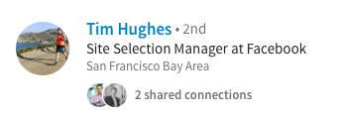
LinkedIN jako narzędzie do znajdowania
decydentów
Główne profesjonalny serwis społecznościowy na świecie (450 mln użytkowników), zapewnia dostęp do dużej ilości decydentów. (Example, expemple)
Francuska wersja Linkedin (65 mln członków)
Niemiecka wersja Linkedin (10 mln członków), zapewnia także numery telefonów.(Example)
Chińska wersja Linkedin (1,2 mln członków), dostępna w języku angielskim i chińskim

Slide 63
.... przy niskim budżecie
“OnlyLyon” - kampania miasta Lyon jest przede wszystkim skierowana do środowiska biznesowego i działa jako narzędzie sieciowe, wykorzystując na przykład inwestorów i celebrytów w roli ambasadorów reprezentujących miasto.
Współpraca z prywatnymi firmami, może tworzyć pozytywny wizerunek regionu.
Zbuduj silna markę, skontaktuj się z konsultantami,
Dysponującymi jasnymi danymi i materiałami o
konkretnych sektorach

Slide 64
kto ma najwięcej zwolenników na
LinkedIN...
CzeckInvest

Slide 65
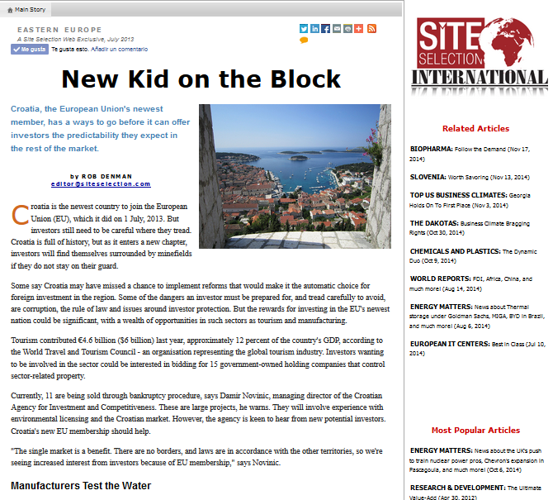
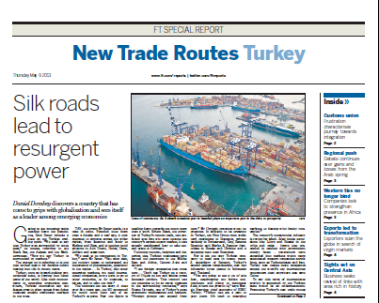
Obecność w mediach nie musi
być kosztowne
Media szukają ciekawych treści
Agencja musi być w stanie dostarczyć im ciekawych dla nich treści oraz dobrych kontaktów
Relacja z dziennikarzami jest kluczem do obecności w mediach

Slide 66
Buzz, marketing szeptany
Użyj wiarygodnych referencji. mogą to być firmy dzielące się swoimi doświadczeniami
Wygłaszanie przemówień. Zaproś swoich inwestorów i umieść ich w panelach dyskusyjnych
Organizowanie wizyt w terenie konsultantów i mediów. Zaproś specjalistów od wyboru lokalizacji lub dziennikarzy ekonomicznych, aby pisali o twojej lokalizacji i uwzględnili ich opinie w swoich analizach lokalizacji.
Rozmawiaj z istniejącymi inwestorami i lokalnym biznesem. Tylko tak możesz dowiedzieć się o potrzebach i o ich planach ekspansji.
“Multipliers and influencers” mają bezpośredni kontakt z firmami w branży
Pomagają kształcić trendy i opinie branży.
Na ogół są ze sobą powiązane poprzez sieci sektorowe.
Przykłady obejmują venture capital konsultantów, naukowców i analityków branżowych.

Slide 67
Światowi gracze w dziedzinie FDI
Firmy
CEO, COO, CFO
Strategy
Business Development
Corporate Development
Real Estate
Sourcing
Lokalizacje
Investment promotion agencies
Government departments
Elected officials
Chambers of commerce
Diplomatic services
Posrednicy
Location advisory consultants
Market entry consultants
Construction and engineering firms
Real estate agents
Law firms
HR agencies
Platformy
FDI publications (Site slection magazine, FDI Magazine)
Events ( FDI World Forum, CIFIT, AIM,…)
Associations (WAIPA)
Multinational Organizations (UNCTAD, World Bank, OECD, fdi Markets, Conway)

Slide 68
Eventy to powszechnie stosowana metoda
Zazwyczaj według tego samego wzoru
Trudno przyciągnąć odpowiednich uczestników
Generalnie, jakość uczestników jest ważniejsza niż ilość
Współpraca z odpowiednimi partnerami może być bardzo pomocna

Slide 69
Wydarzenia, konferencje, wystawy,
Seminaria …
Konferencje bywają lepszym źródłem potencjalnych klientów niż targi, ponieważ uczestnicy są na wyższym poziomie.
Poprzez seminaria innych organizacji ma się dostęp do nowych sieci i uczestników spoza swojej sieci.
Własne wydarzenia powinny koncentrować się wokół specyficznej branży i zawsze mieć cel edukacyjny.
Podczas “road trips” spotkania powinny odbywać się tylko z kwalifikowanymi firmami.
Ważne, aby ustawić się jako mówca na konferencjach.
“NETWORKING i FOLLOW UP” - to najważniejsze

Slide 70
Tworzenie wysokiego poziomu świadomości
Poprzez pośredników, którzy mają bezpośredni kontakt z firmami z branży i pomagają w kształtowaniu trendow i opinii w branży (na ogół są oni ze sobą powiązani).
“Third parties” : księgowi i prawnicy
“Multipliers”: stowarzyszenia branżowe
“Influencers”: konsultanci i pracownicy naukow
Poprzez obecnych inwestorów.
W wielu lokalizacjach większość FDI pochodzi z rozbudowy już istniejących inwestycji, albo od ich dostawców i klientów.
Poprzez zagraniczne biura
Z dedykowanymi przedstawicielami do przyciągania inwestycji zagranicznych.
Przez agencje rządowe i partnerów
Biura handlu i inwestycji, ambasady, konsulaty i izby gospodarcze poszczególnych krajów.
Poprzez narzędzia promocyjne
W kampaniach marketingowych 360 ° (reklama, PR, branding, sponsoring, stronę internetowa, media społecznościowe, wystepy, oragnizacja seminariow, broszury…)

Slide 71
Podstawowe wymagania potrzebne do przyciągania FDI
Website, brochures, social media
Marketing materials
Website, brochures, social media
Brochures, website, social media
Dedicated resources
Website, brochures, social media
Trade shows
Attend or exhibit
Conferences
Website, brochures, social media
Attend, sponsor, speak
Events
Website, brochures, social media
Business lunches, roundtables
Budget
Networks
Website, brochures, social media
Service providers, associations, partners
Visits
Roadshows, introductions, pitches

Slide 72
Kanały marketingu
Source: Conway PR & Marketing

Slide 73
Wyzwanie strukturalne dostosowane do przekazu marketingowego
Attract new investment
Create new jobs
Project manager
National and global offices
Work with partners
Info exchange
Integrated approaches
M&A
Find niches
Promote technology
Build cluster
Industry specialists
Networker
Account manager
Integrated into local networks
Mutual information exchange
Be integrated into a global network
Create sustainable jobs
Specialist in the industry network
Globally one voice and alert listener

Slide 74
15:30- 15:45
Przerwa
15:45 – 16:00
Kluczowe czynniki sukcesu w przyciąganiu nowe formy projektów inwestycyjnych
Znaczenie inwestycji w formie fuzji i przejęć (M&A)
Znaczenie inwestycji bez-kapitałowych (non financial investments- NFI)

Slide 75
M&A vs. Greenfield
Source: UNCTAD

Slide 76
Transakcje typu M&A
Według oficjalnych badań przeprowadzonych poprzez UNCTAD
FUZJI I PRZEJĘĆ odgrywają coraz większą rolę w FDI w UE wzrosły o 34% w 2016 roku.
Sztucznie niski stópien oprocentowania, moze zachęcac firmy do niemądrych przejęć w 2017.
W ciągu najbliższych 12 miesięcy 56% globalnych firm planuje aktywnie prowadzić akwizycje.

Slide 77
Greenfield vs. M&A (fuzji i przejęć)
Według oficjalnych badań przeprowadzonych poprzez UNCTAD
Rozwój rynków fuzji i przejęć (M&A), szczególnie sie rozwinel w Polsce, Czechach i Słowacji, w sektorze nieruchomości, IT, mediów i komunikacji, towarów i przemysłu chemicznego, BPO, usług finansowych, energii i zdrowia.
Wzrost napływu FDI w 2017 r. może wynikać z wzrostem M&A, w pierwszych czterech miesiącach 2017 r., była o 35% wieksza niż w 2016 r.
firmy w 2017 beda raczej starać się umocnić swoją obecność poprzez inwestycje następcze i partnerstwa jako preferowane tryby dostępu do rynków zagranicznych.
Transgraniczne fuzje i przejęcia mają coraz większe znaczenie w najbliższych latach, zwłaszcza w sektorze usług.
Podczas gdy kredyty wewnętrzne odnotowały spadek w 2016 r., inwestycje kapitałowe transgranicznych (M&A) wzrosły o 18% wartości.
W 2016 r. składnik kapitałowy (M&A) stanowił 74% FDI do krajów rozwiniętych - największy udział od 2008 r. i w Europie wrosł o 40 %. Duże transakcje obejmowały:
SABMiller LC AB Inbev
UK Belgia
Allergan PLC Teva Pharmaceutical
USA Izrael
ARM Holdings SoftBank
UK Japonia
BG Group PLC Royal Dutch Shell
UK Holandia
69 miliardów $
69 miliardów $

Slide 78
Tradycyjny pogląd na M & A
M & A jest bardziej skomplikowana i pracochłonna niż tradycyjne metody rozwoju gospodarczego.
M & A może być politycznie ryzykowne i czesto jest poufne.
M & A stwarza ryzyko zamknięcia po krótkim czasie lub redukcji miejsc pracy.
M & A jest w całkowicie prowadzone przez sektor prywatny.
M & A oferuje mniej headline - mniejsze pole do popisu polityków.
M & A nie jest częścią podstawowej działalności agencji.
Istnieje wiele sposobów, poprzez które lokalne IPA mogą mieć wpływ na wyniki M & A- nawet nie będąc bezpośrednio zaangażowane w transakcję

Slide 79
Zadanie dla agencji: wspierać M & A
Kompleksowa strategia FDI wymaga coraz głębszego rozumienia M & A i specjalnej taktyki, aby sprostać potrzebom przed i po fuzji.
Konieczna jest natychmiastowa reakcja i propozycja współpracy z liderem operacji.
Dostosowanie programów tak, aby przyjąć nowych zagranicznych właścicieli i zaspokoić potrzeby przejętych firm.
M & A może wspierać rozwój przemysłu, jezeli inwestycje są motywowane przez obecność specyficznych atutów lokalnych (klastrów), wtedy jest mniejsze ryzyko redukcji zatrudnienia lub zamknięcia firmy.
Agencje zdają sobie sprawę, że kompleksowa strategia FDI wymaga coraz głębszego rozumienia M & A i wiedzy o aktywnych firmach.

Slide 80
Jak przyciągnąć nowe formy FDI?
Firmy poszukują bardziej elastycznych sposobów inwestowania, w szczególności w następujących branżach:
Produkcji kontraktowej: odzieży, motoryzacji, elektronice
Usługach outsourcingowych
Franchising
Logistyce kontraktowej i magazynowaniu jako e-commerce
Większość agencji w Europie nie wspiera ”Non financial investments (NFI)” i postrzega je jako szarą strefę pomiędzy “FDI a TRADE”. Często agencje nie mają wystarczających kontaktów i wiedzy o firmach lokalnych ani potrzebnych do tego umiejętności.
Agencje są bardziej zainteresowane inwestycjami greenfield, które mają dużo mniejsze ryzyko, ale przez to inwestycje te łatwo przenoszą się i mają niską wartość dla lokalizacji.
Ale agencje wykazują elastyczność:
GTAI wspiera firmy w badaniach klinicznych na zlecenie w przemyśle farmaceutycznym i naukach przyrodniczych.
Invest in Flanders wspiera firmy, które chcą przetestować produkty na rynku belgijskim.
Finlandia i London wspierają inwestycje kapitałowe.
.

Slide 81
16:00 – 16:30
Workshop na temat procedur tworzenia strategii marketingowej
Sposoby ulepszania planów marketingowych i promocji lokalizacji
Koniec

Slide 82
Definiowanie wartościowych propozycji
Przeprowadź analizę mocnych stron lokalizacji i najsilniej oddziałujących informacji
Zintegruj wiadomości we wszystkich kanałach
Unikaj sformułowań ogólnikowych
Uwypuklij historie sukcesów
Umieść statystyki w odpowiednim kontekście
Wykaż wiedzę o sektorze

Slide 83
Przypomnienie
Definicja sektorow reginalnych
Jakie są kluczowe branże w regionie?
Jakie działania prowadzą istniejące firmy w regione i gdzie sie znajduja?
Generalne trendy
Czy firmy z tego sektora inwestują za granicę i gdzie?
Jakie rodzaje inwestycji są podejmowane i co wpływa na decyzje lokalizacyjne firmy?
Możliwości
Jakiego typu inwestycje mogą zrobić firmy?
Jak istotne są te inwestycje dla regionu I ile jest potecjalnych inwestorów?
Mocne i słabe strony
W jaki sposób region będzie bardziej atrakcyjny dla inwestorów?
Jakie są zalety regionu w porównaniu do konkurentów?
Grupy docelowe
Rodzaje firm
Typy działań
Pochodzenie geograficzne

Slide 84
Wybór sektorów docelowych – segmentacja sektora
Life Sciences
Pharmaceuticals
Biotechnology
Medical devices
Healthcare services
Plant biotechnology
Animal biotechnology
Environmental biotechnology
Industrial biotechnology
Medical and pharmaceutical biotechnology
Diagnostics and bioinformatics
Biotech service suppliers
Biotech material suppliers
Diagnostic Antibodies
Peptides, Conjugates, Oligonucleo tides synthesis
DNA diagnostics
Biosensors, biomonitorin
Genome analysing techniques
Bio-data- informatics
Bio- informatics

Slide 85
Wybór sektorów docelowych– segmentacja sektora
Chemical
Commodity chemicals
Specialty chemicals
Adhesives and Sealants
Antioxidants
Biocides
Catalysts
Petroleum refining catalysts
Emission control catalysts
Flame Retardants
Flavors and Fragrances
Specialty Coatings
Specialty Polymers
Paint
Ceramic
Water Treatment
Detergents
Textiles
Mining

Slide 86
Wybór sektorów docelowych – segmentacja sektora
Smart city
Smart Building
Smart healthcare
Smart Transportation
Smart infrastructure
Smart Governance
Smart eductaion
Smart securty
Smart Energy
Traffic infrastructure
Intelligent transport systems
E-mobility
Transport information integration
Electronic vehicule manufacturers
Charging infrastructure providers
Battery and components manufacturers
Car sharing service providers
Specialized technology providers

Slide 87
Integracja marketingu i sprzedaży
TARGET COMPANIES LIFE SCIENCE
TARGET COMPANIES E-mobility
Pfizer
Novartis
Roche
Johnson§Johnson
GlaxoSmith
Gilead Sciences
Merch§Co
Sanofi
AstraZeneca
Teva
GSK
ABB
IBM
Webasto
Varta
BMW
Daimler
Ford europa
Olli bus
Shell
Tauron??
Mennense
Allego
FOrtum

Slide 88
Results
LIFE SCIENCE
E-mobility
Reach: Certification companies, research development activities and clinical trials.Pharmaceutical and Cosmetics production/logistics. Headquarters for CEE, sales and marketing activities.
Goal: creating a ProBio Małopolska. Pharmacy Park in Niepolomice, with partners as Województwo Małopolskie, UJ, KPT, Gmina Niepołomice, Klaster Life Science and Teva.
Activities: organizing a round table in UK, around a industry conference, inviting 10high level CEOs using the Embassy to promote the regions existing ecosystem to potential investors and promote the business park.
Reach: Charging stations, electricity companies, Technologies.Software companies scanning, mapping, data analytics.Battery production and components
Goal: creating opportunities via tenders and matchmaking meeting for target companies, as well as existing investors from Małopolska and startup industry.
Activities: target German, French, Asian and US companies via research and email and phone call with the goal of inviting them to the region and organising one to one meetings with potential business partners and presenting opportunities.

Slide 89
Pharma- countries & companies
Key global industry players:
Leading global top pharmaceutical companies include Pfizer (US), Novartis (CH), Sanofi-Aventis (FR), Merck & Co. (US), Roche (CH) and GlaxoSmithKline (UK).
Key source countries:
The United States is home to some of the largest global industry players like Pfizer, Merck & Co., Johnson & Johnson, Eli Lily, Abbott Laboratories and Bristol-Myers Sqibb. In addition, the US has the highest density of most CROs, comprising leading companies like Quintiles, Charles River Laboratories and Covance.
In the United Kingdom, both large industry players like GlaxoSmithKline and AstraZeneca are located as well as a number of larger CROs including 4G Pharmacovigilance and Cmed Clinical Services.
Germany’s pharmaceuticals industry is led by Bayer Healthcare, Boehringer-Ingelheim, Merck KGaA and Stada.
Japan’s major pharmaceutical companies include Takeda Pharmaceutical, Astellas, Daiichi Sankyo, Eisai, Chugai Pharmaceutical and Mitsubishi Tanabe Pharma.
Switzerland is home to the major pharmaceutical manufacturers Novartis, Roche and Alcon as well as CROs such as PSI.

Slide 90
Pharma- associations
United States
The Pharmaceutical Research and Manufacturers of America (PhRMA) is a leading association of US pharmaceuticals companies.
United Kingdom The Association of the British Pharmaceutical Industry (ABPI) represents major research-based (bio-) pharmaceutical companies in the UK.
Germany The Verband forschender Arzneimittelhersteller (VFA) is the major association of both German and foreign pharmaceutical companies.
Japan The Japan Pharmaceutical Manufacturers Association (JPMA) represents most national R&D oriented pharmaceutical companies.
Switzerland Interpharma is the leading Swiss association of research-based pharmaceutical companies.
Global
The International Federation of Pharmaceutical Industries and Associations (IFPMA), based in Geneva/Switzerland, comprises over 45 national and regional industry associations as well as leading companies.

Slide 91
Pharma- media
United States
- The Drug Delivery Partnership (San Diego) is an important conference focusing on R&D and product development.
- Contract Pharma is a key magazine for the (bio-) pharmaceutical contract services and outsourcing industry.
United Kingdom
- The Pharma Summit (London) is a strategic event attended by executives from leading pharma companies.
- The Pharma Times is an influential magazine, published both in print and online, organizing business forums attended by industry leaders. Thepharmaletter.com is an online portal read by industry executives and organizations in many countries.
Germany
- The Pharma Congress (Düsseldorf) is an important conference and exhibition with over 1,200 participants from 25 countries covering many aspects of the industry.
Switzerland
- MipTech (Basel) is an important conference and exhibition on drug discovery and (bio-) pharmaceuticals with over 100 exhibitors.
Global
- The BioPharma ASIA Convention (Singapore) is a major conference and exhibition of the Asian pharmaceutical and biotech industries, including symposiums and seminars for networking.

Slide 92
E-mobility- country & companies
Germany is one of the leading countries for new developments in e-mobility technologies and hosts many OEMs like VW, Mercedes, BMW as well as major suppliers like Bosch and Continental. In addition, there are many new players from the ICT and electronics industries seeking to participate in this growing market.
France is one of the most advanced markets for e-mobility. EV developments are actively promoted through government incentives supporting major OEMs like PSA who are developing new solutions for EVs.
Japan is home to major car producers like Honda, Nissan and Toyota, who are very active in the European EV market. In addition, Japan is a knowledge leader in battery technology systems for EVs, a segment where companies are investing in foreign markets due to the high sensitivity of the products.
The United States is home to many new players developing EV solutions as well as many major OEMs with an interest in participating in the European EV market.

Slide 93
Emobility-organisations
Germany
The Bundesverband Emobility comprises all major German e-mobility companies as members.
The Verband der Automobilindustrie is the association of the German automobile industry and includes a separate group focused on e-mobility solutions.
The VDI Wissensgruppe is part of the association of German engineers, who organize conferences focused on EV topics that are regularly attended by thought leaders and decision makers from this sector.
The German electronics industry association (ZVEI) also has a working group on e-mobility (Kompetenzzentrum Elektromobilität).
The Forum ElektroMobilität organizes various prominent events supported by the Frauenhofer Institute.
France
- The AVERE France is the local branch of the World Electric Vehicle Association.
The French ministry of transportation is also actively promoting e- mobility topics.
The Avenir du Véhicule Electrique Méditerranéen (AVEM) is an association including important EV industry players.
Pôle Véhicule is a cluster of companies and organizations also engaging in e-mobility projects, some of which received significant state funding.
Du Futur IDforCAR Lyon is a cluster that includes large corporations such as PSA and Valeo as well as specialized SMEs, R&D centers and universities.

Slide 94
Emobility-organisations
Japan
-The Japanese Association for the Promotion of Electric Vehicles comprises all big industry players as well as new companies entering the market and is the biggest network of its kind for electric vehicles in Japan.
The CHAdeMO is an association comprising many international members that works on global industry standards for charging solutions.
United States
The Electric Drive Transportation Association is a leading industry association promoting EVs that comprises all major North American sector players. In addition, there are EV associations in several regions like Greater Washington, California or Oregon that are home to many industry players.
Global
The World Electric Vehicle Association (WEVA) is a global organization promoting electric vehicles and uniting the three important sub-organizations
European Association for Battery, Hybrid and Fuel Cell Electric Vehicles (AVERE), based in Belgium.
Electric Vehicle Association of Asia Pacific (EVAAP), based in South Korea.
Electric Drive Transportation Association (EDTA) located in Washington, DC.
Polis, based in Brussels, is a network of European cities and regions that coordinates innovative approaches to local transportation.

Slide 95
Emobility - Events
Germany
The eCarTec Munich is the key industry event in Germany and is attended by many decision makers.
The German electronics association ZVEI organizes a conference calles Kompetenztreffen Elektromobilität
elektro:mobilia. international companies from all segments of e-mobility.
The IAA is another major event in Germany for the international automobile industry, with many side events focusing on EVs. The Hannover Messe,
- Germany’s main industrial trade show, has a separate event dedicated to e-mobility called MobiliTec .
France
The eCarTec France in Paris is similar to the eCarTec in Germany
Batteries is an event taking place in Nice focused on battery technology including battery technologies
The Auto Salon Paris is a major international car show hosting also side events regarding EVs.
Japan
The PHEV/EV Infrastructure and Business Japan is a conference for Japanese and foreign OEMs, suppliers and players from all segments of the EV industry. The EV Battery Japan is a major conference regarding EV battery technology attended by the most important sector players.
The EVEX in Tokyo is Japan’s biggest exhibition regarding EVs, attended by many decision makers.
United States
- The conference and exhibition Electric Vehicles Land, Sea & Air is regularly attended by major North American players in the EV industry. The EV Battery Tech USA is an important event in this segment, also attended by major EV players like OEMs and industry experts.
- The Electric Drive Transportation Association’s Conference and Annual Meeting in Washington, DC is also a good opportunity to meet industry leaders in the United States.

Slide 96
Emobility - media
Germany
Mobility 2.0 is the major German magazine for innovative transportation, including e-mobility. Representatives of important players such as Siemens are members of its advisory council.
Electrive.net is an influential online magazine covering latest developments in the EV industry.
France
Auto Verte is a quarterly magazine dedicated to ecologic automobiles that addresses companies and institutions focusing on green mobility.
United States
Charged – Electric Vehicles Magazine is a magazine focusing on electric vehicles and sponsors many specialized industry events.
With 30,000 distributed copies, Electric & Hybrid Technology International is the leading magazine for the sector, published twice a year, addressing decision makers in the industry.
EV World is a widely read online blog in the industry, accumulating EV news from different websites. Another very good blog is AutoblogGreen, which has comprehensive updates and analysis on developments in the global e-mobility sector.

Slide 97
Define Target group
Is the sector experiencing or expecting growth?
Are companies in the sector expanding internationally?
Are there FDI investment examples in Europe, Poland or Malopolska?
Is there a sufficient pool of potential investors?
Does Malopolska meet key location requirements of companies in the sector?

Slide 98
Action Plan

Slide 99
Integracja marketingu i sprzedaży
VALUE
PROPOSITION
CHANNELS
FOR COMMUNICATION
TARGET
GROUP
Inform: Explain how your region is hub in the sector (university, cluster, infrastructure…)
Confidence: Explain how your agency will help in the site selection process (administrative, introductions, research…)
Deliver: Provide numbers on specific information (land, labor, costs…)
Convince: Tells why you are better from the competition (unique differentiation, recommendation…)
Direct contact: search contact person in the company to contact them directly (call, email..)
Media: create list of most important publication to find articles about expanding companies and write articles
Partners: contact partners to get introduced to the companies (University, Association,…)
Events: find industry events to meet the company (Hannover Messe, organise seminar…)
Multipliers: develop relations with Multiplier to position your locations (EY, KPMG,…)
Sector: choose a sector and decide on a target groups (sub sectors).
Targets: create target list of companies in the subsector
Potential: analyze how they are expanding and if there is potential
Country: Decide on a geographic market for promotion activities based on companies location

Slide 100
08.11.2017
Szkolenie teoretyczne na temat obsługi inwestorów i regionalnego rozwoju gospodarczego Małopolski.
09:00 Metody przyciągania FDI oraz wiążące się̨ z tym wyzwani wyzwania
09:30 Czynniki decydujące o decyzjach inwestycyjnych przedsiębiorstw
10:00 Definiowanie grup docelowych i wartości rynkowej kraju, regionu lub miasta
Przerwa 15min
10:45 Workshop- „Targeting process”
Obiad 12:30 min
14:00 Identyfikacja potencjalnych grup docelowych inwestorów
Przerwa 15min
15:15 Proces podejmowania decyzji inwestycyjnych przedsiębiorstw
16:00 KONIEC

Slide 101
09:00 – 09:30
Metody przyciągania FDI oraz wiążące się z tym wyzwania
Praktyczne sposoby przyciągania inwestycji
Kluczowe czynniki sukcesu FDI w procesie sprzedaży (“FDI sales process”)

Slide 102
Przyciąganie inwestycji zagranicznych nie jest łatwym zadaniem i projekty mogą trwać nawet do 3 lat.
Zidentyfikowanie firmy we właściwym czasie.
Wybór optymalnego sposobu skontaktowania się z przedsiębiorstwami.
Wyszukanie właściwych decydentów i nawiązanie z nimi kontaktu.
Przekonanie ich o wartości agencji I uzyskanie informacji na temat ich strategii i planów.
Pozycjonowanie Małopolski jako atrakcyjnej lokalizacji.
Budowanie i utrzymywanie relacji w czasie.
Zapewnienie poczucia wartości firmy w całym procesie decyzyjnym.
Konkurowanie z innymi lokalizacjami, żeby wygrać inwestycję.

Slide 103
Potencjalne rozwiązania w zakresie przyciągania inwestycji
Agencje przyjmują różne podejścia do przyciągania inwestycji:
Szczęście - czekają na telefon lub email.
Promocja - robią reklamę i mają nadzieję, że ktoś zdecyduje się na inwestycje.
Relacje – stają się "insiderem" na konkretnym rynku lub branży.
Telemarketing - szukają masowego kontaktu z przedsiębiorstwami.
Outsourcing - zatrudniają konsultantów do wykonywania pracy.
Ukierunkowane przyciąganie inwestycji - metodyczne podejście do identyfikacji inwestora, kontaktu z nim i budowania relacji.

Slide 104
Kluczowe czynniki sukcesu dla przyciągania inwestycji
Jasno określone grupy docelowe.
Umiejętność rozpoznania i identyfikacji firm, które weszły w proces ekspansji.
Poznanie branż docelowych.
Szczegółowa analiza firm, z którymi podejmuje się kontakt.
Przekonujące propozycje wartości.
Pro-aktywne podejście.
Determinacja i wytrwałość.

Slide 105
Proces sprzedaży FDI
Sprzedaż FDI jest procesem o 6 oddzielnych fazach.
Każda faza procesu ma jasny cel i wynik.
Każda faza ma kluczowe znaczenie dla powodzenia całego procesu.
"Follow-up" jest na ogół najdłuższy i jest to bez wątpienia najtrudniejsza faza.
Identify target
First contact
First Meeting
Follow-Up
Support
Close
Identify companies with the greatest potential for investment
Create rapport, obtain information and establish credibility
Win the project!
Qualify the opportunity, generate interest and open the door for further contact
Build relationship, position the location and support the company’s decision making process

Slide 106
09:30 – 10:00
Czynniki decydujące o decyzjach inwestycyjnych przedsiębiorstw
Motywy inwestowania przez przedsiębiorstwa zagranicą
Czynniki decydujące o lokalizacji inwestycji w poszczególnych sektorach
Wskazówki do identyfikacji przedsiębiorstw z planami inwestycyjnymi
Przykłady czynników inwestycyjnych w zależności od branży i firmy

Slide 107
Prawidłowe zrozumienie motywacji decyzji inwestorów pozwala na ich identyfikację i przyciągniecie
Nowe obiekty (inwestycje Greenfield+ Brownfield)
Biura sprzedaży
Start up
Fuzje i przejęcia (M&A)
Inwestycje suwerennych funduszy inwestycyjnych
Inwestycje infrastrukturalne i partnerstwo publiczno-prywatne
Nieruchomości (rozwój i / lub nabycie)
Rozwój turystyki
Sprzedaż
Wspólne przedsięwzięcia i partnerstwa (NFI)
Współpraca badawcza
Testy i projekty pilotażowe
Jakie kryteria projekty muszą spełniać, żeby liczyć sie jako inwestycja?

Slide 108
Kwestionariusz w celu określenia inwestycji

Slide 109
Motywy inwestowania przez przedsiębiorstwa zagranicą
Aby się rozwijać i zwiększać zyski
W celu uzyskania dostępu na nowe rynki
Aby łatwiej dotrzeć do kluczowych klientów
Aby zapewnić lepsze usługi klientom w innych krajach
W celu obejścia cła i innych barier handlowych
Aby uniknąć regulacji krajowych ograniczających wejście na inne rynki
W celu wypełnienia wymogów formalnych i prawnych
Aby uzyskać dostęp do umiejętności i know-how, albo technologii
W celu wypełnienia zobowiązań umownych

Slide 110
Motywy inwestowania przez przedsiębiorstwa zagranicą
Aby zapłacić mniej podatków
Aby zoptymalizować swój globalny łańcuch dostaw
Aby pozyskać surowce, produkty i usługi
Aby obniżyć koszty siły roboczej lub transportu
Aby rozłożyć ryzyko
W celu uzyskania dostępu do technologii
W celu uzyskania dostępu do umiejętności i know-how

Slide 111
Kategorie czynników inwestycyjnych
Operacyjne
Dostęp do surowca
Łańcuch dostaw
bliskość klienta
Specjalistyczne umiejętności i know-how
Charakterystyka produktu
Produktu / usługi lokalizacje
Rynekowe
Wzrost rynku / potencjał
Oczekiwani inwestorów
wymagania klientów
Obsługa klienta i wsparcie
Produkt / usługa lokalizacji
Budżetowe
koszty siły roboczej
koszty energii
Koszty surowców
Koszty transportu
Podatek "Optymalizacja”
Kurs wymiany
Regulacyjne
Zezwolenia
Porozumień na temat wolnego handlu.
Bariery handlowe
Ograniczenia w kraju pochodzenia

Slide 112
W jaki sposób możemy rozpoznać cel inwestora? Co to jest “driver”?
Potencjalna firma ma klarowny powód biznesowy do utworzenia nowego zakładu lub podjęcia inwestycyji w określonym obszarze geograficznym. Jest to "driver" dla inwestycji:
Nowe produkty lub umowy
Potencjalni klienci
Wzrost
Redukcja kosztów (np. wynagrodzenie, koszty transportu, podatki)
Restrukturyzacja / Reorganizacja
Ograniczenia w istniejącej lokalizacji
Dostęp do nowego rynku
Bliskość do klienta
Dostęp do określonej wiedzy, umiejętności lub surowców
Lepszy łańcuch dostaw
Każdy sektor posiada poszczególne rodzaje sterowników

Slide 113
10:00 – 10:30
Definiowanie grup docelowych i wartości rynkowej kraju, regionu lub miasta
Ukierunkowane podejście do identyfikacji inwestora
Znaczenie wyboru sektorów docelowych i prawidłowych rynków geograficznych
Przykłady dobrych praktyk z świata i sposoby ich przenoszenia do Małopolski

Slide 114
Ukierunkowan podejście jest niezbędne do przyciągania FDI
Trzy obszary zainteresowania są ważne:
Skoncentrowanie się na konkretnych sektorach docelowych
Skupienie na docelowych rynkach geograficznych
Koncentracja na poszczególnych wybranych przedsiębiorstwach docelowych
Ukierunkowane podejście pozwala na:
Wykorzystanie zasobów i możliwości tak, aby uzyskać maksymalną skuteczność
Definiowanie grup docelowych i rozwijanie rozumienia ich potrzeb
Dostosowane działań i propozycji wartości do wymogów potencjalnych inwestorów

Slide 115
Wybór sektorów docelowych
Wybór sektorów docelowych wymaga dopasowania zalet lokalizacji do aktualnej sytuacji na rynkach międzynarodowych. Powinno być oparte na badaniach przemysłowych.
Definicja sektora docelowego:
Potencjał międzynarodowych firm jest oparty na rozwoju przemysłowym.
Lokalizacja ma unikalne cechy sprzedaży.
Definiowanie sektorów docelowych zapewnia następujące korzyści:
Szczegółowe poznanie czynników wpływających na decyzje inwestycyjne w sektorze.
Możliwość wyprodukowania istotnych informacji dla przedsiębiorstw
Większa wiarygodność w oczach potencjalnych inwestorów
wyraźne odróżnienie się od konkurentów.
Sektory docelowe powinny być określone na tyle wąsko, aby umożliwić celowe działania

Slide 116
Wybór sektorów docelowych – segmentacja sektora

Slide 117
Wybór sektorów docelowych - podejście
Lokalizacja
Rynek
Czy region ma korzyści w tych sektorach?
Jakie są zalety w porównaniu do innych lokalizacji?
Jakie są konkretne możliwości dla przedsiębiorstw?
Możemy wyrazić konkretne propozycje wartości?
Jakie rodzaje przedsiębiorstw mogą korzystać z tych zalet i możliwości?
Czy zalety / możliwości naszej lokalizacji są zgodne z wymaganiami potencjalnych inwestorów?
Które sektory doświadczają wzrostu?
Czy przedsiębiorstwa w tych sektorach rozszerzaj się międzynarodowo?
Gdzie oni inwestują i dlaczego?
Czy istnieją przykłady ostatnich inwestycji w naszej części świata?
Jak duża jest pula potencjalnych inwestorów?
Jakie są główne wymagania lokalizacyjne firm w sektorze?

Slide 118
Wybór geograficzne rynków docelowych
W ramach wybranych sektorów docelowych, IPA powinna również wybrać priorytetowe rynki geograficzne, na podstawie:
Liczby i rodzajów przedsiębiorstw na rynku
Poziomu konkurencji ze strony innych IPA oraz poziomu własnych środków
Oceny względnej łatwości / trudności działań w celu przyciągania inwestycji.
Wybór docelowych rynków geograficznych pozwala IPA skoncentrować swoje działania i zasoby na obszarach o największym potencjale.

Slide 119
Tworzenie wartości
Większość propozycji wartości jest zbyt abstrakcyjna z punktu widzenia inwestora
Wartości muszą odnosić się do konkretnego sterownika inwestycyjnygo
Większość IPA jedynie stara się wykazać prawdziwość wartości
Doskonałe IPA potrafią także same tworzyć wartości
Umiejętność tworzenia wartości jest szczególnie ważna dla sektorów innowacyjnych
Bądź proaktywny
Zapytaj się firm czego chcą
Oceń wykonalność projektu
Upewnij się, że oferta lokalizacji została zrozumiana
Ułatwiaj tworzenie sieci kontaktów
Monitoruj rozwój wydarzeń

Slide 120
10:30 – 10:45
Przerwa 15min
10:45 – 12:30
Workshop na temat „Targeting process”

Slide 121
Identyfikacja potencjalnych inwestorów
Co musimy wiedzieć, aby ustalić, czy należy skontaktować się z firmą
podstawowe zrozumienie modelu biznesu i przemysłu
kluczowe wydarzenia wskazujące na potencjał inwestycji
Jak firma rozwijała się w przeszłości? Wzór wcześniejszej ekspansji?
Potencjalne potrzeby i kluczowe wymagania?
Kim są decydenci o expansji w firmie? Jak sie skontaktowac z firma?
Obróty firmy I liczba pracowników?
Czy firma pasuje do mocnych stron regionu?
Obecność za granicą? Gdzie? Jaki rodzaj obiektów?
Źródła
Strona internetowa firmy
Nowości i analizy firmy
Raporty roczne i kwartalne
Prezentacje idla inwestorów (dla spółek notowanych na giełdzie)
Wywiady z kierownictwem firmy

Slide 122
Proces znajdowania potencjalnych inwestorów krok po kroku
Krok 1: Znajdź wskaźnik potencjalnej przyszłej ekspansji
Krok 2: Wykonaj podstawowe badania na temat firmy
Czym się zajmuje firma i czy ma jakiś związek z regionem?
Czy firma jest obecna międzynarodowo? Jeśli tak - czy produkuje za granicą, czy tylko ustanawia filie dla celów sprzedaży i eksportuje swoje produkty z centrali?
Gdzie są lokalizacje zagraniczne firmy? Czy działa w Polsce?
Jak duża jest firma? (obroty / liczba pracowników)
Krok 3: Zidentyfikowanie kluczowych wydarzeń wskazujących na potencjał przyszłej inwestycji
Czy firma zainwestowała w nową lokalizację w ciągu ostatnich 2-3 lat? Jeśli tak - to gdzie?
Czy spółka otrzymała finansowanie na ekspansję?
Czy firma ogłosiła, że ma problemy ze zdolnościami produkcyjnymi, lub potrzebę rozszerzenia?
Czy firma doświadczyła szybkiego wzrostu w ostatnich latach?

Slide 123
Proces znajdowanie potencjalnych inwestorów krok po kroku
Krok 4: Ocenić potencjał ekspansji firmy w Polsce
Czy firma odnotowała znaczny wzrost sprzedaży w Polsce w ostatnim czasie?
Czy firma ma problemy z istniejącą produkcją w Polsce?
Czy firma zainwestowała w nowe obiekty w Europie wschodniej w ostatnim czasie?
Czy firma otrzymała nowe zlecenie lub zdobyła nowych klientów w Polsce?
Czy firma wyrażała jakąś opinię na temat rynku polskiego?
Na podstawie informacji zebranych przez badania można zdecydować czy należy skontaktować się z firmą. Jeśli odpowiedź brzmi: tak, można przejść do kroku 5:
Krok 5: Identyfikowanie prawdopodobnych decydentów i ludzi wpływowych
Czy jest ktoś cytowany w artykule? Jeśli nie - można znaleźć inny artykuł, który cytuje prezesa spółki, mówiącego o planach rozwoju firmy?
Kto jest wymieniony na stronie internetowej firmy, jako osoba odpowiedzialna za działalność w Europie Środkowo-Wschodniej lub międzynarodowy rozwój biznesu?
Jeżeli przedsiębiorstwo prowadzi działalność w różnych krajach i posiada zdywersyfikowaną ofertę produktów, to dyrektor odpowiedzialny za dział może być również odpowiedzialny za ekspansję

Slide 124
12:30 – 13:30
Lunch
14:00 – 15:00
Workshop na temat Analiza porównawcza działalności Agencji Rozwoju w rożnych krajach
Działalność Agencji Rozwoju i analiza porównawcza IPA w różnych krajach
Czynniki determinujące efekty działania Agencji Rozwoju
Metody działalności IPA i dobre praktyi

Slide 125
Identyfikowanie potencjalnych inwestorów “targeting”
Co to jest target ?
Dlaczego “targeting” jest ważny?
“Target” to firma o największym potencjale do inwestowania w Małopolsce.
Wiedza o takim potencjale wynika z rozumienia sytuacji spółki i jej charakterystyki.
”Lead" to firma z aktywnym projektem w określonej lokalizacji.
Pierwszy kontakt z firmą jest konieczny do ustalenia czy jest to Lead.
Definicja Lead: spółka, która ma jasno określoną mobilną inwestycję w ciągu najbliższych 24 miesięcy dla której Małopolska może być potencjalną lokalizacją.
Zapewnia skoncentrowanie działań.
Pozwala efektywnie wykorzystać ograniczone zasoby.
Pozwoli dotrzeć do interesujących firm przed konkurencja.
Zapewnia powód do kontaktowania się z firmą i ułatwia pierwszy kontakt.
Zapewnia zwiększoną wiarygodność agencji od pierwszego kontaktu
Umożliwia dopasowanie zapotrzebowania firm i mocnych stron lokalizacji.
Zwiększa prawdopodobieństwo sukcesu.

Slide 126
Identyfikowanie potencjalnych inwestorów: jak rozpoznać target?
“Target” ma wyraźny powód biznesowy do inwestowanie w określonym obszarze geograficznym. Jest to "sterownik" inwestycyjny:
Nowe- produkty, rynki, klienci lub umowy
Przyjęta strategii rozwoju firmy
Redukcja kosztów (np. wynagrodzenia, transportu, podatków)
Restrukturyzacja / Reorganizacja
Ograniczenia w istniejącej lokalizacji
Dostęp do rynku
Bliskość klienta
Dostęp do określonej wiedzy, umiejętności lub zasobów
Zmiany w łańcuchu dostaw

Slide 127
Identyfikowanie potencjalnych inwestorów: jak rozpoznać target?
Co musimy wiedzieć, aby ustalić, czy z firmą należy się skontaktować?
Podstawowa znajomość branży oraz modelu biznesowego firmy.
Najważniejsze wydarzenia wskazujące na potencjał dla inwestycji.
Schemat wcześniejszej ekspansji i inwestycji firmy
Potencjalne potrzeby i kluczowe wymagania firmy
Grupy lub organizacje wywierające wpływ na decyzję o lokalizacji.
Źródła
Strona internetowa firmy
Aktualności firmowe i ich analiza
Raporty roczne i kwartalne
Prezentacje inwestorskie (dla spółek notowanych na giełdzie)
Wywiady z dyrektorami spółki

Slide 128
Identyfikowanie “Targets” za pomocą “sygnałów inwestycyjnych”
”Sygnały" i przyszłe zamierzenia dotyczące inwestycji są często przekazywane przez przedsiębiorstwa w prasie lub innych źródłach informacji. Można je zidentyfikować poprzez wykorzystanie słów kluczowych lub kombinacji słów kluczowych.
INVESTMENT SIGNALS
Kluczowe słowa sygnałów inwestycyjnyvh - jaki jest "powód"?
Regionalne słowa kluczowe – na jakim regionie są one skoncentrowane?
Specyficzne słowa branżowe - Jakie są docelowe sektory?

Slide 129
Słowa kluczowe sygnałów inwestycyjnych
Słowa kluczowe sygnałów inwestycyjnych wyrażają powody, dla których firma rozwinie się w nowym regionie. Odzwierciedla to sterowniki inwestycyjne.
“growing sales in”
“growth in turnover”
“raised * funding”
“wins * contract”
“reach new markets”
“growing demand”

Slide 130
GOOGLE Search- of drivers : sygnałów inwestycyjnych
Plans to establish a plant / facilities / in Eastern Europe;
new location / plans to expand to ;
European Expansion / expansion Eastern Europe/ Poland ;
Strengthen its presence in Europe/ Eastern Europe ;
expand business/ expand presence / new markets ;
to enter the Eastern Europe market / double production ;
increase production in Eastern Europe / raises financing;
receives funding plans further growth in Eastern Europe;
growth / appoints new country manager for Eastern Europe;
New product lines in Eastern Europe
receives new order in Eastern Europe / wins contract ;
Growing demand in Eastern Europe / sees strong demand

Slide 131
Regionalne słowa kluczowe
Regionalne słowa kluczowe są wykorzystywane, aby zawęzić wyszukiwanie do konkretnych regionów.
Można stosować dwa rodzaje regionalnych słów kluczowych:
„company based in München“
„Hong Kong-based company“
„headquartered in the Netherlands“
Regionalne słowa kluczowe zawężają wyszukiwanie firm z potencjalnymi planami ekspansji do konkretnego regionu:
„throughout Europe“
„in the Nordics“
„in Belgium“

Slide 132
Branżowe słowa kluczowe
Konkretne słowa branżowe stanowią specyficzną terminologię, używaną w sektorze / branży do opisywania działań firmy.
Pozwalają zatem zawęzić wyszukiwanie do spółek z tego sektora / branży / rodzaju obiektów/ przyszłe zamiary:
Data center: “cloud services provider” “colo-provider”
e-Health: “telemedicine” “electronic health records” ”hospital information system”
Wind energy: “offshore plants” “wind turbines”
„is considering“
„plans to“ „intends to”
„intends to“
„open * headquarter“
„distribution center“

Slide 133
Przykłady
Podstawowe słowa kluczowe
New Location: plans to establish plant; new plant in Poland; plans further facilities; location for a new plant in Eastern Europe
Expansion: plans to expand to the Central Eastern Poland; announces Poland expansion
Increase Presence: expand its footprint in Europe; strengthen its presence in the Poland
Market Entry: eyes new markets; to enter the Polish market
Production capacities: double production; increase production
New Funding: raises financing; receives funding
Growth: plans further growth in Eastern Europe
New Executive Appointment: appoints new Poland country manager
New product or product approval: receives approval; new product lines in Eastern Europe
New order, contract or client: receives new order in the Poland; wins contract in the Poland
Growing demand: growing demand in the Poland; sees strong demand in Eastern Europe

Slide 134
Google
Użyj cudzysłowów, aby wyszukać dokładne wyrażenie:
"company expands in Europe"
Użyj gwiazdki w cudzysłowie, aby określić nieznane lub zmienne słowa:
"company * expansion in * Europe“
Użyj znaku minus w celu wyeliminowania wyniku zawierającego niektóre słowa:
"company * expansion in * Europe" –acquisition
Użyj funkcji wyszukiwania na stronie, aby wyszukać słowa kluczowe na danej stronie:
"expansion" site:www.transportjournal.com
Użyj “OR (lub)” pomiędzy słowami, aby znaleźć wyniki w postaci rożnych słów kluczowych:
"company" ”expands"OR"opens" "in Europe„
Użyj słowa ”related", aby wyszukać podobne strony internetowe do strony znalezionej:
related:transportjournal.com
Użyj wyszukiwania Filetype dla poszczególnych plików (PDF, Excel, PowerPoint ...) w sieci zamiast treści lub stron internetowych:
„GE“ „international expansion“ filetype:pdf

Slide 135
Czego potrzebujemy, aby znaleźć target? Dobre źródła informacji
Na poszczególnych stronach internetowych lub specjalistycznych publikacjach
Darmowe narzędzia
Związki branżowe i regionalne sieci -The European Steel Association
Izby Gospodarczej I gospodarcze German American Chamber of Commerce (GACC)
Eventy: The International Car Symposium; European Coatings Show
Płatne narzędzia
Prasa biznesowa
Financial times
Reuters
The Economist
Handelsblatt
Wiadomości regionalne
Bizjournals
JapanTimes business
TheBusinessDesk (Birmingham)
Portale branżowe
Pharma (link) Manufacturing
Food (link) (link)
LogistikHeute
Informacja dostarczona przez firmy
Sprawozdanie finansowe
Wiadomości prasowe
Wywiady

Slide 136
Selecting events
Automotive
• Automechanika, Madrid, 11-14 March, 2015
• Internationale Automobil-Ausstellung (IAA), Frankfurt/Main, 17- 18 September, 2015
• Automotive Week/ Engine Expo, Stuttgart, 16-18 June 2015
ICT / technology
• CEbIT, Hannover, 16-20 March, 2015
• Mobile World Congress, Barcelona, 2-5 March, 2015
Industrial equipment
• Hannover Messe, Hannover, 13- 17 April, 2014
• Productronica, München, 10-13 November 2015
Real Estate
• Expo Real, München, 5–7 October, 2015
• MIPIM, Cannes, 10-13 March 2015
Logistics
• Transport Logistic- München, 5-8 May, 2015
• LogiMAT- Stuttgart, 10-12 February, 2015
• Intertrafic, Istanbul, 27-29 May, 2015
Fach Pack, Nuremberg, 29 September -01 October, 2015

Slide 137
Selecting events
Pharma
• CPhI, Madrid, 13-15 October 2015
• Biotechnica, Hannover, 6- 8 October 2015
• ExpoPharm, Düsseldorf, 30 September- 03 October 2015
• MEDICA- Düsseldorf, 16-19 November 2015
Food
• Anuga, Cologne, 10-14 October, 2015
• Biofach, Nuremberg, 10-14 February, 2015
• Fruit Logistica, Berlin, 4-6 February 2015
Renewable
• Renewable Energy World Europe & Power-Gen, Amsterdam, 9-11 June 2015
• EWEA, Paris, 17 - 20 November 2015
Aerospace
• Paris Air Show, Paris- 15-21 June, 2015
• Aircraft interior, Hamburg, 14-16 April 2015
Chemicals and plastics
• JEC Europe Composites Show, Paris 10-12 March, 2015
• European Coatings Show- Nuremberg, 21-23 April 2015

Slide 138
Proces identyfikacji osób podejmujących decyzję
“Decision maker”: "osoba w firmie, która bierze udział w procesie decyzyjnym dotyczącym międzynarodowej ekspansji
<500 pracowników: : CEO lub COO
500-2000 pracowników: COO, VP WW Operations, President targeted region, VP Operations.
>2000 pracowników: VP Operations, VP International Development, Director of Operations, VP Manufacturing, VP Corporate Development
Gdzie można go znaleźć?
Strona internetowa firmy: "O nas" "relacji inwestorskich " "Impressum”
Informacja prasowa: Kto publicznie mówi o planach ekspansji (Link)
Google: “nazwa firmy” + powiedzial /said+ “ekspansja/expansion”.
Sieci społeczne: LiunkedIN

Slide 139
First contact: questioning
Questioning should seem natural and part of an open conversation (not an interrogation or survey).
Effective questioning means spending more times listening rather than talking.
Avoid closed (yes/no) and multiple-choice questions
Use open-ended questions (how, what, where, when, why, who, to what extent)
Examples
Content: where are your other facilities?
Structure: why did you chose to locate in those locations?
Content: who will be involved in the location decision?
Structure: how will you combine everyone’s opinions to make a final decision?
Content: which other locations are you considering?
Structure: what do you think of those locations?
Content: when do you plan to make a final location decision?
Structure: what factors are driving the timing of the decision process?

Slide 140
Jak znaleźć i określić strukturę adresu e-mail firmy
„*@domainname“„email“„ nazwisko osoby”
Company: VMI (http://www.vmi-group.com)
CEO: Harm Voortman
Email: info@vmi-group.com
Google: „*@vmi-group.com “ “email” “Harm Voortman”
Email: hvoortman@vmi-group.com

Slide 141
Dlaczego “targeting” w procesie znajdowania potencjalnych inwestorów jest tak ważny?
Mimo, że ukierunkowane podejście może okazać się czasochłonne i skomplikowane, to okazuje się dość skuteczne w dłuższej perspektywie.
Zapewnia skupienie sił i pozwala na pomiar wyników
Daje szansę efektywnego wykorzystania ograniczonych środków
Pozwoli dotrzeć do interesujących firm przed konkurencją.
Daje racjonalne uzasadnienie dla kontaktu z firmami i ułatwia pierwszy kontakt.
Zapewnia wstępną wiarygodność.
Umożliwia dopasowanie mocnych stron lokalizacji do potrzeb firmy
Zwiększa prawdopodobieństwo sukcesu.

Slide 142
15:00 – 15:15
Przerwa 15min
15:15 – 15:45
Proces podejmowania decyzji inwestycyjnych przez przedsiębiorstwa
Doradztwo w procesie ekspansji międzynarodowej przedsiębiorstwa
Czynniki strategiczne oraz problematyka wyboru lokalizacji
Czynniki wpływające na decyzję alokacyjną i metody decyzji
Proces wyboru lokalizacji na poziomie międzynarodowym, regionalnym oraz lokalnym

Slide 143
Proces podejmowania decyzji inwestycyjnych w firmie odbywa się w kilku wymiarach
W oparciu o możliwości rynkowe i strategię korporacyjną.
Global
Regional
Wybór priorytetowych regionów i krajów dla działań korporacyjnych w oparciu o strategię.
Longlist
shortlist
------------------ Wybór modelu ekspansji
Potencjalne lokalizacje (kraje, regiony lub miasta) dla konkretnego projektu inwestycyjnego.
Ostateczna lista miejsc (gminy, tereny, parki technologicze ) dla konkretnego projektu inwestycyjnego).

Slide 144
Proces podejmowania decyzji o lokacji
inwestycji z punktu widzenia przedsiębiorstwa
Firmy na ogół używają parametrów filtrowania przy wyborze lokalizacji, obejmuje następujące kroki:
Definicję kryteriów lokalizacyjnych
Wstępną analizę krajów, w celu stworzenia listy krajów optymalnych dla branży
Wybór "long list" lokalizacji (miasta, regiony, państwa) z czołowych krajów
Analizę lokalizacji na long list i selekcję ”short list”
Dalszą ocenę miejsc z “short list”
Ocenę obszarów i przebiegu lokalnych negocjacji
Porównanie kosztów i punktacja
Ostateczną decyzję
Każdy projekt jest inny i nie wszystkie firmy będą podążać wedle takiej procedury
Metoda polega na eliminowaniu poszczególnych lokalizacji „negatywnych”

Slide 145
Proces wyboru lokalizacji - przykład wstępnej selekcji
30 countries in Central Eastern Europe and Europe
Punkt początkowy
Wstępne badania przesiewowe z 30 krajów Europy Środkowej i Wschodniej.
Krok 1
a. Kraje sa rankingowane za pomocą wskaźnikow edukacji i infrastruktury. Wynikiem jest 10 krajów.
b. W ramach tych 10 krajów, wszystkie obszary metropolitalne z ponad 500.000 mieszkańców zostały wybrane, aby skupić się na miastach o wystarczająco duże siły roboczej. 60 obszarów metropolitalnych mają ponad 500.000 mieszkańców.
10 countries
60 metropolitan areas
Krok 2
Zostaje sprawdzona ilość firm farmaceutycznych na tych obszarach zeby dowiedzic sie o dostępności odpowiednich umiejętności. 12 obszarów miesci znaczne liczbe firm badawczych.
12 metropolitan areas
6 potential locations
Krok 3
W tych 12 obszarów metropolitalnych, wynagrodzenia brutto określonego stanowiska porównano za pomocą XXXX jako punkt odniesienia, aby określić longlist sugerowanych miejsc, z których zostały wybrane sześć miast.

Slide 146
Analiza krajowa
Kraje są na ogół oceniane na samym początku procedury inwestycyjnej.
Firmy często eliminują całe kraje z analizy, opierając się na kilku bardzo prostych krytareiach:
Stosowane kryteria
Negatywne wpływy
Używane informacje
Wielkość rynku
Rozwój ekonomiczny
Podatki I przepisy prawa pracy
Kurs wymiany
Strefy czasowe
Bariery handlowe
Język
Lokalne wymagania
Stabilność polityczna
Mała populacja
Ograniczony rynek krajowy
Wysokie stawki opodatkowania
Słabe wyniki gospodarcze
Odległość od innych obiektów
Niewygodna strefa czasowa
Postrzegane ryzyko
Global Competitiveness Report (World Economic Forum)
World Competitiveness Yearbook (IMD)
Doing Business (World Bank)
The World Factbook (CIA)
Economist Intelligence Unit
Corruption Perceptions Index (Transparency International)

Slide 147
Aaliza lokalna
Lokalizacje to regiony, miasta lub inne obszary geograficzne.
Kryteria mają prowadzić do oceny wartości położenia geograficznego.
Stosowane kryteria
Negatywne wpływy
Używane informacje
Dostępność siły roboczej
Umiejętności i kompetencji
Dostępność do nieruchomości
Środowisko przemysłowe
Infrastruktura
Średnie koszty (np. siły roboczej, nieruchomości)
Dotacje
Jakość życia
Niedobór siły roboczej
Brak odpowiednich umiejętności
Wysokie koszty
Słaba dostępność
Brak wsparcia ze strony rządu
Badania online
Lokalne urzędy pracy
Prywatne firmy rekrutacyjne
Pośrednicy w obrocie nieruchomościami
Uniwersytety
Związki branżowe
Ekonomiczne agencje rozwoju i IPA

Slide 148
Analiza terenów
Nieruchomości (budynki lub grunty) w obrębie lokalizacji.
Tereny wymagają innego rodzaju kryteriów niż lokalizacje.
Stosowane kryteria
Negatywne wpływy
Używane informacje
Dostępność i koszty nieruchomości
Charakterystyka nieruchomości
Połączenia logistyczne
Konkretne koszty
Łatwość wdrożenia
Proces zezwalania
Konkurencja
Postawa Społecznośći
Wsparcie lokalne
Dotacje
Niepewność właścicieli lub sytuacji nieruchomości
wcześniejsze zastosowania nieruchomościa
Trudna dostępności
Doświadczenie z władzami lokalnymi
Wysoka konkurencja pracowników wśród lokalnych pracodawców
Wygląd i wizerunek
Badania podstawowe
Lokalna prasa
Wizyty
Opinie innych inwestorów
Rozmowy z lokalnymi firmami
Interakcje z lokalnym rządem

Slide 149
Podejście firm
I
II
III
IV
Project definition
Location analysis
Site selection
Negotiation
Key
objectives
Obtain clear under-standing of project goals, parameters and drivers
Analyze potential locations and determine locations for further evaluation
Identify and evaluate suitable sites and select optimal site
Negotiate government support, secure formal commitments & prepare applications
Activities
& results
Define project drivers and parameters
Define location criteria and metrics
Conduct criteria weighting process
Determine longlist of locations (regions/cities)
Finalize project workplan
Identify data sources
Conduct data research
Validate data & gather qualitative evidence
Assess and rank locations
Select top 2-3 locations for site selection
Identify suitable sites
Evaluate sites based on project requirements
Gather additional site information
Compare site costs
Selection of top 2-3 candidate sites
Organize and conduct site visits
Determine priorities and develop strategy
Compile necessary data for preliminary support offer
Evaluate initial offer
Prepare & submit incentives application
Coordinate process with government officials
Key
deliverables
Project workplan defining geographic scope, metrics & weights and timing
Interim report with criteria assessment and location ranking
Shortlist of 2-3 locations
Final report with full site assessment
Site visit background information and agenda
Incentives strategy
Initial incentives offers
Process for formal incentives application
Nawet doświadczone koncerny często popełniają błędy podczas procesu.
IPA mogą ułatwić ten proces poprzez dostarczanie odpowiednich danych i zapewnienie, że ważne kwestie zostały rozwiązane.

Slide 150
Metodologia – definicja kryteriów
Criteria | Metrics
Accessibility and logistics infrastructure | Proximity to an international airport with a direct flight connection to San Francisco Distance to a major port with connections to the U.S. | Number of major North-South and East-West European highways crossing the location Availability of temperature controlled warehouse space
Proximity to markets | Average driving time to the expected location of XXXX main European distribution centers | Ease of trading across borders Retail sales of organic food in the country
Potential for sourcing locally | Area within the country dedicated to the cultivation of organic crops | Proximity to XXX most important existing raw material suppliers in Europe
Workforce availability and flexibility | Unemployment rate and number of job seekers Availability of workforce from the food processing industry and/or from industries that require similar skills | Union membership Labor regulations governing shift work
Labor costs | Average wage for manufacturing employees in related sectors Statutory non-wage labor costs | Development of labor costs in recent years
Utilities – Costs and availability | Average electrical power rate for industrial users in €/kwh Average gas rate for industrial users in €/cf | Average water prices for industrial users in €/gallon Restrictions for industrial waste water discharge
Taxes and incentives | Total tax burden (national and local) | Potential for securing incentives
Industrial environment | Presence of other food processing operations | Availability of light industrial parks
Quality of life and location attractiveness | Proximity to a major city Average temperature and hours of sunshine Crime rate | Absence of heavy and chemical industry Qualitative assessment of environment
Language | Percentage of population that speaks English | Percentage of population that speaks Spanish
Business environment | Political and economic risk indices Corruption perception index Ease of doing business | Recent economic developments and trends in corporate investment Qualitative assessment of stability and risk

Slide 151
Katharina Arnold Rokita Founder - Kaliber Services
Email: k.arnoldrokita@kaliberservices.com Mob.: +49 (0) 176 1030 5508

